Slide 1
中国预制菜行业
消费洞察研究报告
2022.12

Slide 2
重点摘要
本报告聚焦预制菜品类，研究其行业市场、消费需求及未来市场机会点。
预制菜，又称为预制调理食品。一般指以各类农、畜、禽、水产品为原辅料，配以调味料等辅料（含食品添加剂），经预选、调制等工艺加工而成的半成品。通常预制菜需要在冷链条件下贮存或运输，供消费者或餐饮环节加工者简单加热或烹饪后食用。
- 5 -

Slide 3
转变
01.
从悄无声息到火出天际
市场
02.
风口之上的跑马圈地
发展
03.
预制菜破局的五座大山
04.
从消费者机会需求出发
需求
05.
七大机会剑指万亿大市场
趋势
- 5 -

Slide 4
转变：
从悄无声息到火出天际
01

Slide 5

预制菜走红，被疫情催熟的半成品菜
源于美国，成在日本，火遍中国
行业定义：预制菜，又称为预制调理食品。一般指以各类农、畜、禽、水产品为原辅料，配以调味料等辅料（含食品添加剂），经预选、调制等工艺加工而成的半成品。通常预制菜需要在冷链条件下贮存或运输，供消费者或餐饮环节加工者简单加热或烹饪后食用。
预制菜分类
即食类
即热类
即烹类
即配类
预制菜中国市场发展历程：
第一阶段(90年代至2010年) ：
预制菜20世纪90年代后随着麦当劳、肯德基等快餐店进入，我国开始出现净菜配送加工厂，2000年后深加工的半成品菜企业开始涌现，但发展较为缓慢。
第二阶段(2010-2019年)：
2014年开始，经济发展、外卖兴起的条件下，预制菜在餐饮行业被广泛使用，行业也迎来首个增长期。
第三阶段(2020年至今)：
2020年受疫情影响，餐饮受阻、宅家经济、懒人经济等因素爆发，使得预制菜进入C端消费者的视野，极大的催化了预制菜的发展。
宅家经济
懒人经济
*资料来源：公开资料，塔望 Taste Wend 食品消费研究院绘制整理

Slide 6
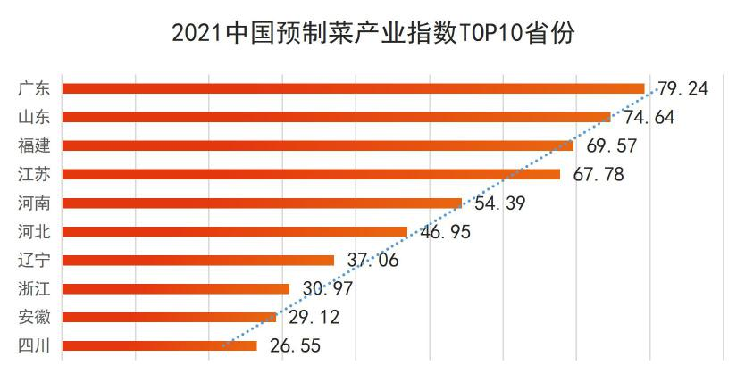
地方政府入局，政策频出，预制菜迎来产业集群
22年伊始，各地政策密集出台，为预制菜行业成长大开绿灯
据了解，广东预制菜发展犹胜；山东的预制菜供应链企业超过 15000家，以龙大美食为核心，发展后劲十足；位居榜单第三名的福建，巨头企业包括安井食品、圣农、三餐有料等；位居第四位的江苏，被称为“预制菜第一股的味知香是当地最大的预制菜企业。
预制菜的出现，对于中国食品安全和农业发展起到关键性作用，更是对地方农业实现系统化和标准化升级的核心环节。山东、河南、江苏、广东、福建等农业大省和经济强省，已经颁布诸多政策促进预制菜的健康发展。
发布时间 | 地区 | 政策名称 | 政策内容
2022年11月 | 山东 | 《关于推进全省预制菜产业高质量发展的意见》 | 明确到2025年，山东预制菜加工能力进一步提升、标准化水平明显提高、核心竞争力显著增强、品牌效应更加凸显，预制菜市场主体数量突破1万家、全产业链产值超过1万亿元。
2022年11月 | 福建 | 《加快推进预制菜产业高质量发展的措施》 | 提出到2025年，全省将建设30个现代农业产业园、20个优势特色产业集群，推动福建预制菜成为富民强省的特色产业，打造全国预制菜产业发展高地。
2022年4月 | 山东 | 《预制菜产业高质量发展三年行动计划 (2022-2024年) 》 | 明确了打造“中华预制菜产业第一城”的目标，计划了完善产业链条、提升产业支撑能力、多维度拓展消费市场、强化组织推动等具体措施。
2022年4月 | 河南 | 《河南省“十四五”乡村振兴和农业农村现代化规划》 | 家庭结构小型化趋势，大力发展预顺应社会消费升级、制菜产业，:拓展绿色食品业发展新赛道。在原阳县等地建设中央厨房产业园，打造全国知名的预制菜加工基地
2022年3月 | 广东 | 《加快推进广东预制菜产业高质量发展十条措施》 | 构建预制菜流通体系;培育一批跨区域的预制菜仓储冷链物流龙头企业;开展营销活动，鼓励预制菜企业创建加盟网店;要推动预制菜走向国际市场
2022年3月 | 江苏 | 《江苏省餐饮行业协会联合省消保委江苏预制菜放心消费行动》 | 推进预制菜产业健康发展，营造放心消费环境。务实做好预制菜点标准制定及宣贯，召开预制菜大会，开展预制菜巡展，树立预制菜示范单位和特色菜点品牌形象。
*资料来源：公开资料，塔望 Taste Wend 食品消费研究院绘制整理

Slide 7





外部资本集聚，为预制菜插上腾飞的翅膀
据不完全统计，2021-2022年上半年预制菜领域共计发生40余起融资项目。2021年起，金龙鱼、通威股份、双汇发展等众多企业开始涉足预制菜领域，并出现了数次股票暴涨的情景。同时，如珍味小梅园、三餐有料、麦子妈、叮叮懒人菜等预制菜新晋品牌都在2021年前后获得融资。2021年4月上市的“预制菜第一股”味知香，进一步推动了市场对预制菜企业的追捧。
预制菜在投资层面就聚集了IDG、番茄资本、青山资本、联想之星等专业资本方，还有跨界而来的茅台建信、物美、三七互娱、猎聘网等“业余资本方”。可以说2021-2022年就是预制菜行业资本疯狂扎堆的元年。
2022上半年全国预制菜相关企业融资情况
名称 | 融资时间 | 融资轮次 | 融资金额 | 投资方
物满鲜 | 2022.3 | 天使轮 | 数千万元 | 富能投资
乐肴居 | 2022.6 | B轮 | 约亿元 | 中粮农业
珍味小梅园 | 2022.1 | B+轮 | 数千万元 | 百度、鼎翔资本、零一创投
 | 2022.5 | 战略融资 | 未披露 | 德聚兄弟
联舌工坊 | 2022.4 | 天使轮 | 千万元 | 天使投资人赵雨润领投
烹烹袋 | 2022.4 | Pre-A轮 | 数千万元 | Ventech China
恩喜村 | 2022.4 | B轮 | 数亿元 | 绝味旗下的基金、麦星投资、 嘉御基金、申夏金融
冻品码头 | 2022.4 | A轮 | 数千万元 | 元昆创投独家投资、黑马工场 独家担任FA
新和盛农牧 | 2022.2 | B轮 | 数千万元 | 上海普维投资管理有限公司
*资料来源：红餐产业研究院，公开资料，塔望 Taste Wend 食品消费研究院绘制整理

Slide 8
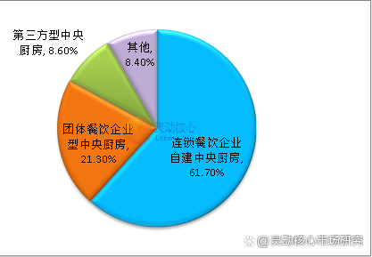
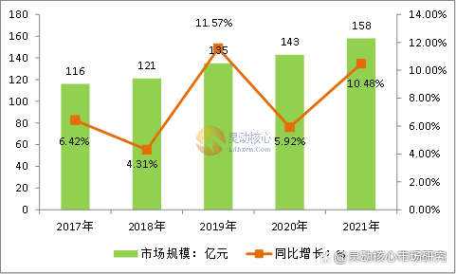
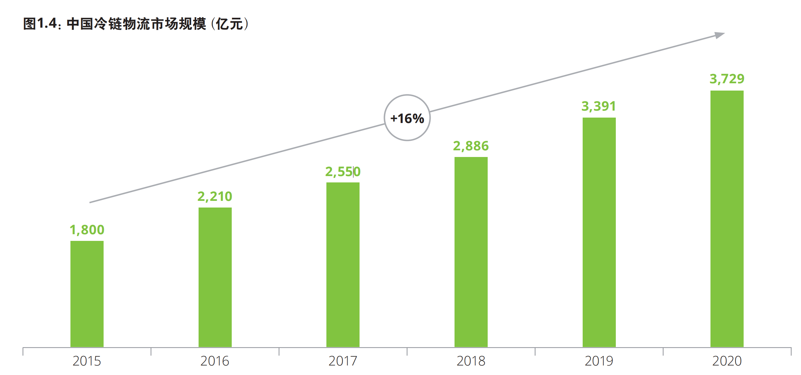
产业基础完善，助力预制菜破界增长
中央厨房技术完善，冷藏冷链发展成熟，预制菜具有持续破界的能力
虽然疫情对餐饮行业的冲击巨大，但是餐饮行业连锁化、规模化、零售化的发展态势依旧，餐饮行业“中央厨房+冷链配送”、“中央厨房+集中配送”、“中央厨房+无接触配送”等多种模式，极大的推动了中央厨房和冷链的发展，亦从生产端间接性的推动预制菜的良性发展。
我国中央厨房主要以连锁餐饮企业自建中央厨房为主，其占比为61.7%;其次为团体餐饮企业型中央厨房，占比达21.3%。第三方型中央厨房和其他各占比8.6%和8.4%。预计2021年，国内中央厨房行业市场规模约为158亿元，同比增长10.48%。
2020年中国冷链物流市场规模达3,729亿元，5年复合增长率达15.7%，冷链物流技术的发展减少了生鲜产品的损耗率，保障了预制菜品的新鲜度，拓展了行业供应链与销售半径。
*资料来源：公开资料，塔望 Taste Wend 食品消费研究院绘制整理

Slide 9
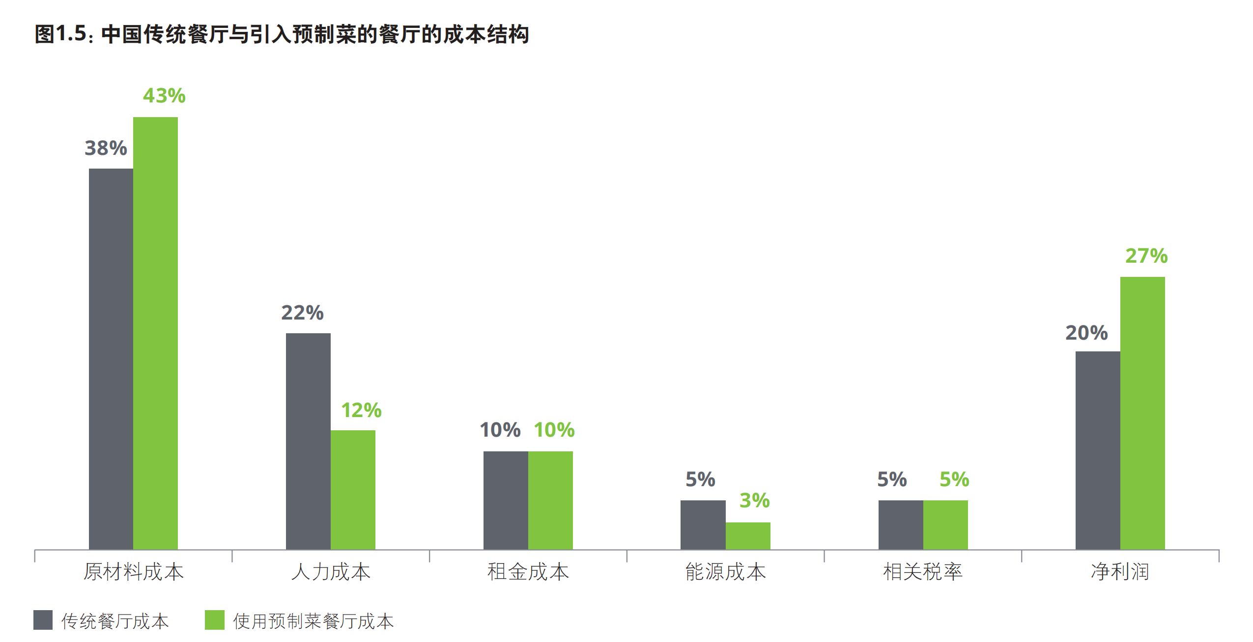
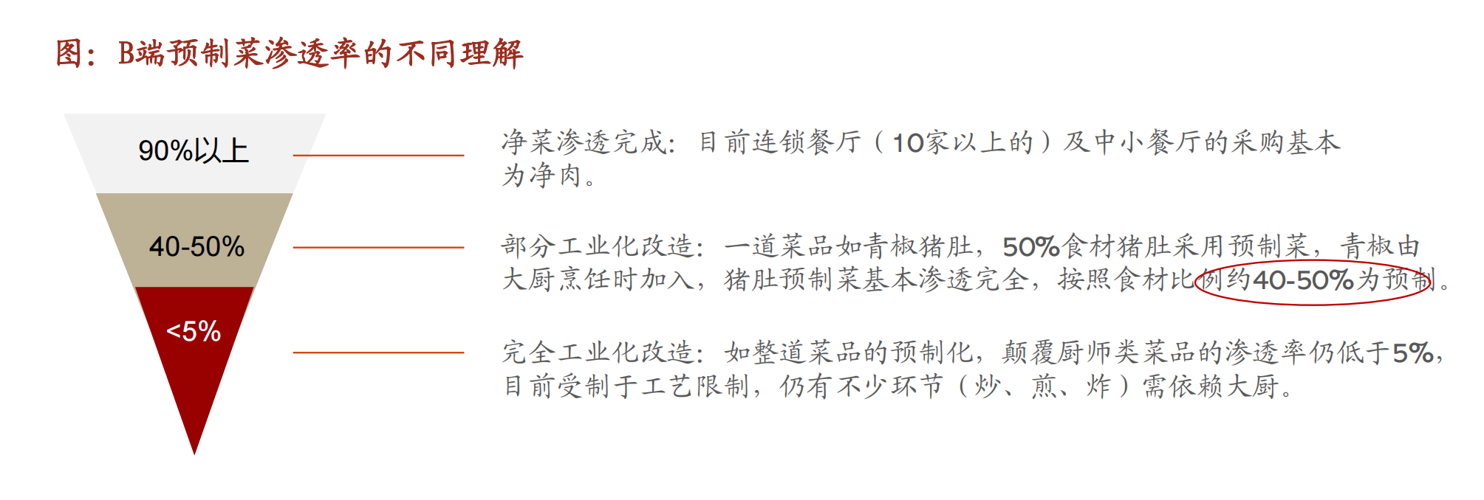
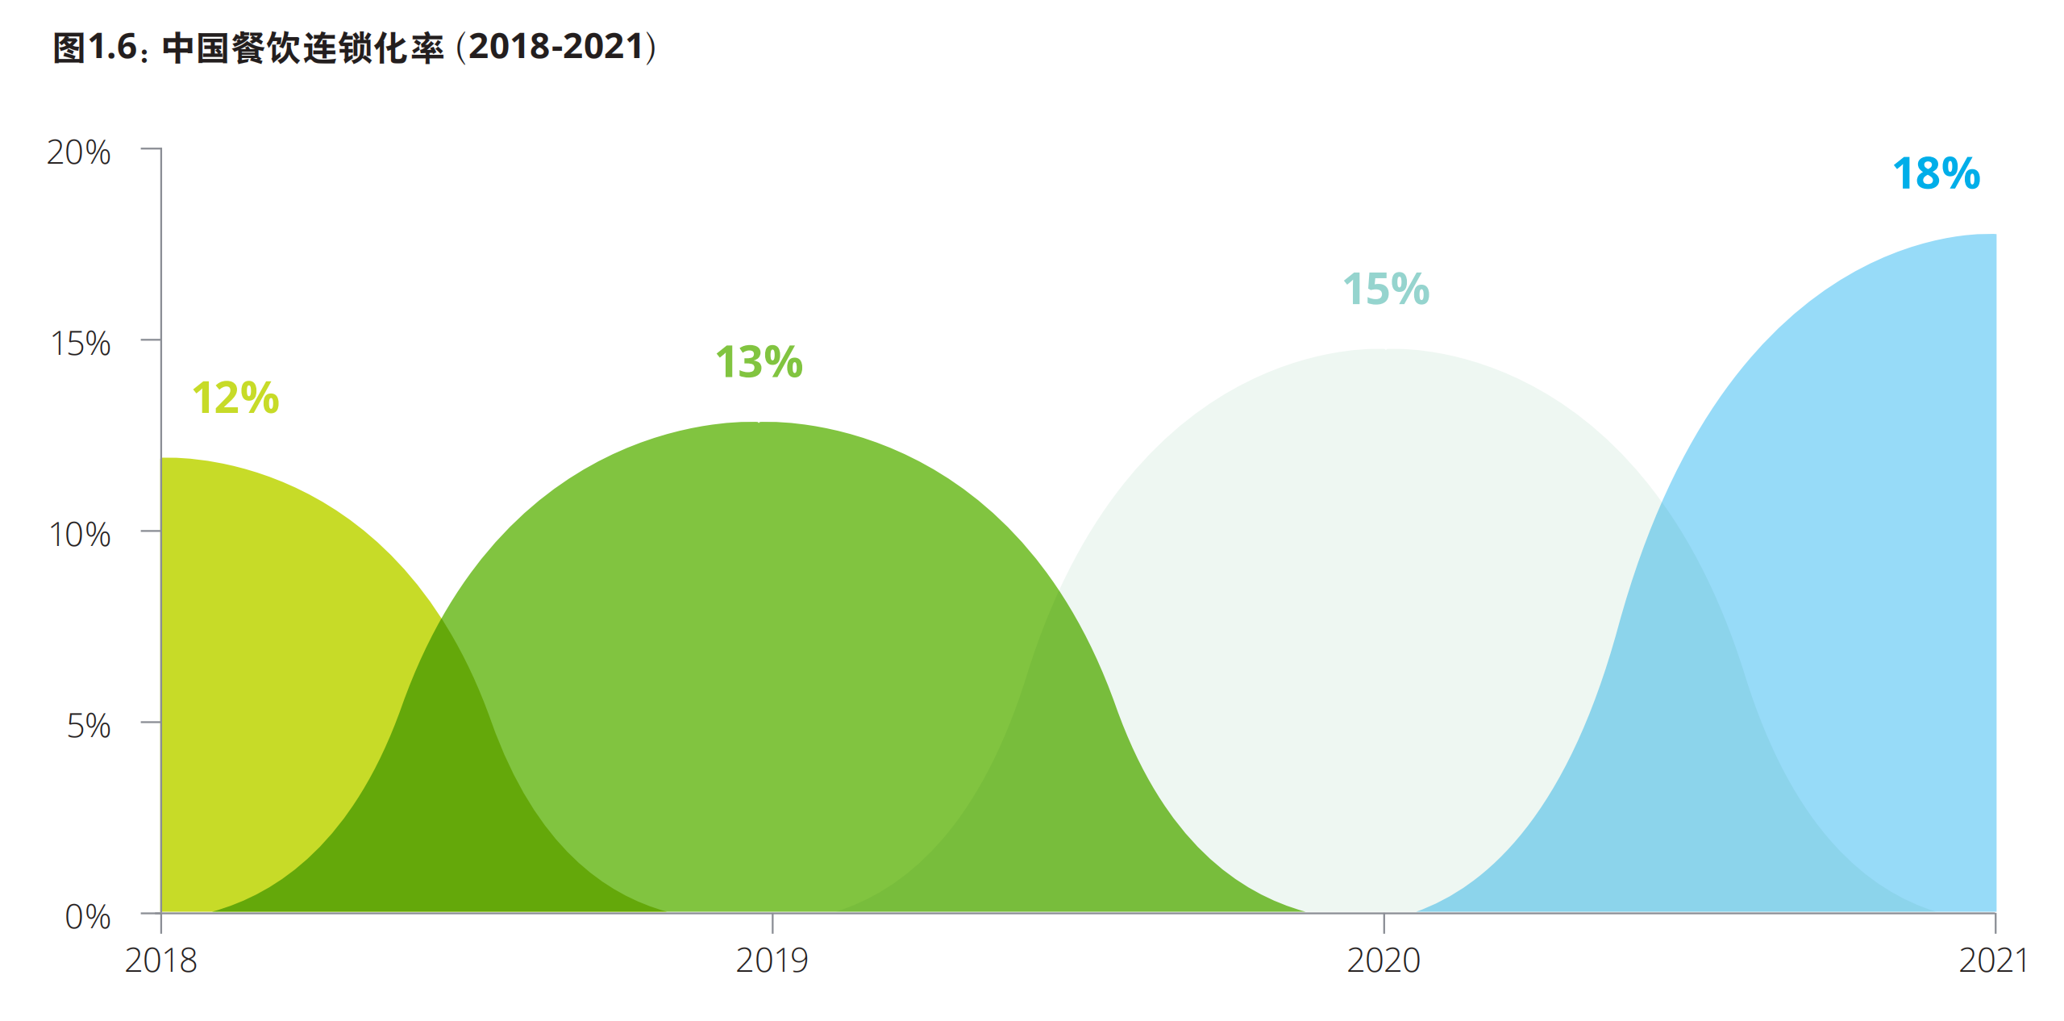
B端降本增效，推动预制菜精益化发展
为餐饮业降本增效以及标准化发展是预制菜的核心价值
对于餐饮企业而言，居高不下的成本以及无法标准的口味是影响企业规模化和连锁化发展的核心痛点，预制菜的出现解决了产品口味标准化的难题，同时在人力成本、能源成本等方面帮助B端企业减负，为餐饮企业的连锁化发展增速。
据了解，2020年中国B端狭义预制菜（速冻菜肴）规模约827亿，其中净菜已经实现对90%以上的连锁餐厅和中小餐厅的渗透。为了进一步提升市占，预制菜产品正在逐步形成精益化发展的态势，通过优质的单品对餐饮业进行更深入的升级改造。外卖、团餐等场景也在推动预制菜行业的发展。
*资料来源：招商证券，德勤，塔望 Taste Wend 食品消费研究院绘制整理

Slide 10
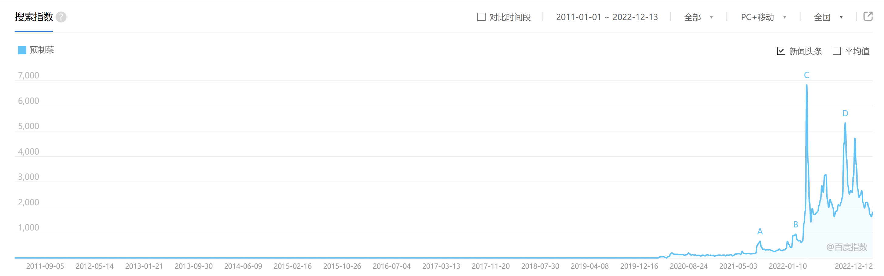
C端市场释放，预制菜在疫情后关注量暴增
居民收入提升，饮食观念转变，效率与美味并重，预制菜复购增强
在人民收入稳步提升、社会分工专业化的情况下，社会工作节奏不断加快，消费者愿意花在做饭上的时间逐渐变短。预制菜的出现，既能有效地缩短做菜时长，又能保证菜品的口味，契合当下消费者方便快捷、营养、美味等需求，从而推动C端预制菜市场的发展。
根据艾媒数据显示，2022年7月，51.8%的中国预制菜消费者表示购买预制菜次数增多;71.7%预制菜消费者出于方便快捷原因购买预制菜。同时，百度指数显示从2020年1月预制菜便被大众所关注，尤其是22年3月热度达到高峰。
*资料来源：公开资料，艾媒数据中心，百度指数，塔望 Taste Wend 食品消费研究院绘制整理

Slide 11
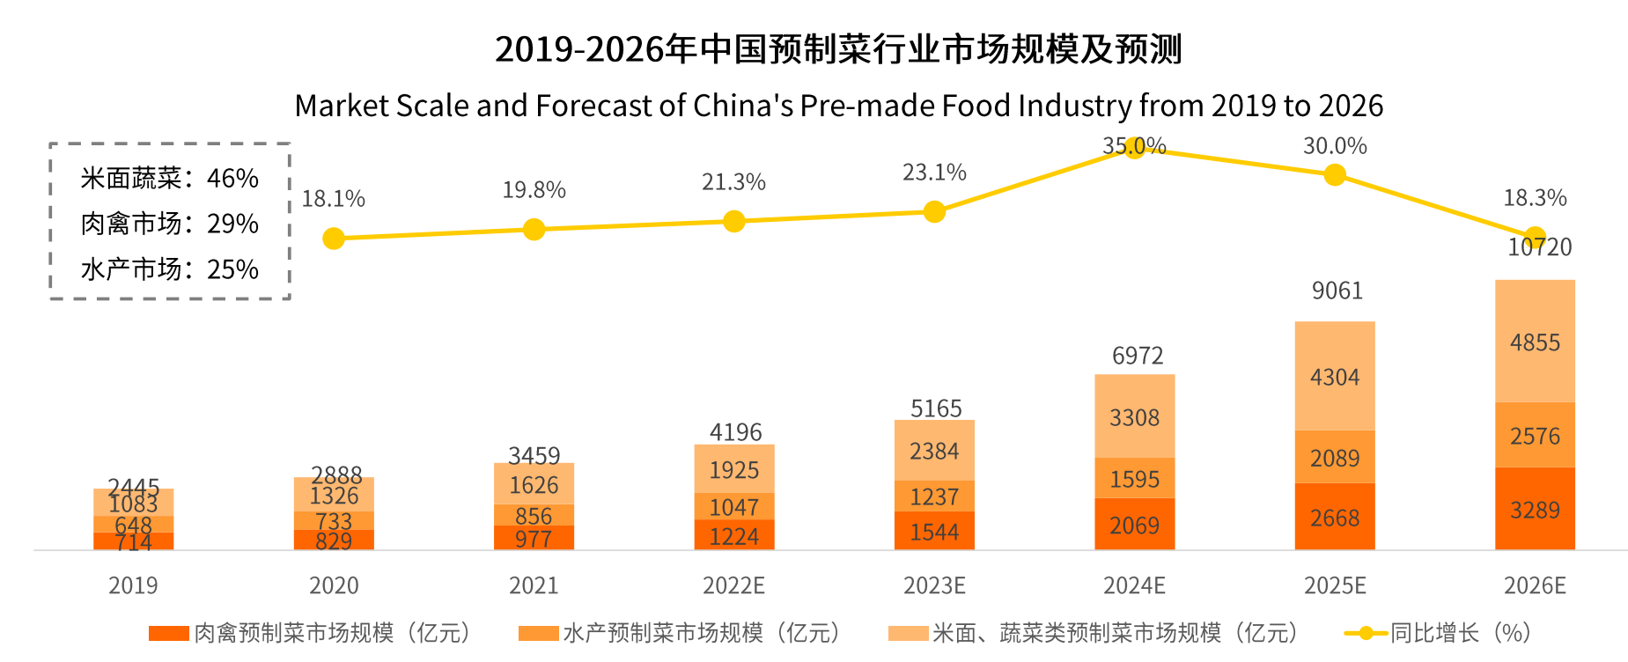
市场快速增长，经济发达区域引领
经济发达区域预制菜市场成熟，女性与已婚家庭成核心购买群体
社会工作和生活节奏的加快，人们对于做菜方便的需求急速拉升，而预制菜的消费需要具备一定的消费基础的年轻人，俗称：有钱没时间的年轻人。所以经济发达地区对于预制菜的消费更加成熟。预制菜的主要客群以女性和已婚家庭为主，在于女性大多负有全家饮食的职责居多。
根据艾媒数据显示，2022年中国预制菜市场规模将达4196亿元，同比增长21.3%。在广阔市场、政府政策、外部资本的引力下，预制菜行业的玩家将持续增多，并将对B、C两端市场持续深度开发，预计2026年中国预制菜市场规模有望达10720亿元。
城市分布：经济发达地区预制菜消费较高，23.4%的消费者分布于一线城市，23.9%的消费者分布于新一线城市，24.7%的消费者分布于二线城市。
家庭情况：已婚客群成为预制菜的消费主力，79.1%的消费者已婚，其中已婚已育的消费者占69.3%。
年龄分布：中青年客群占主体，22-40岁消费者占比达87.4%，其中31-40岁消费者占比为49.4%。
*资料来源：艾媒数据中心，塔望 Taste Wend 食品消费研究院绘制整理

Slide 12
章节小结
疫情推动预制菜消费市场发展，但目前消费行为尚未稳固。
预制菜肩负田园与餐桌的安全，未来政策和资源将加速倾斜。
经济基础是预制菜行业发展的根本，经济越发达市场越繁茂。
中央厨房和冷链冷藏发展成熟，对预制菜发展起到助推作用。

Slide 13
市场：
风口之上的跑马圈地
02

Slide 14
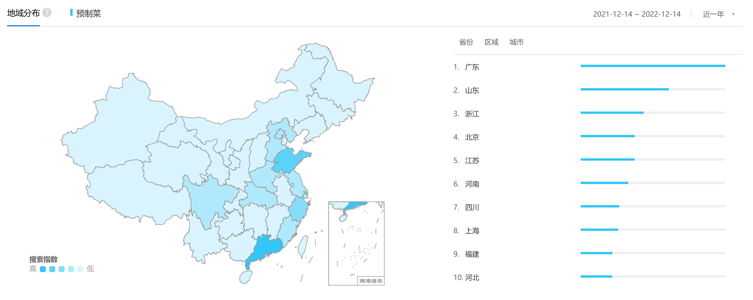
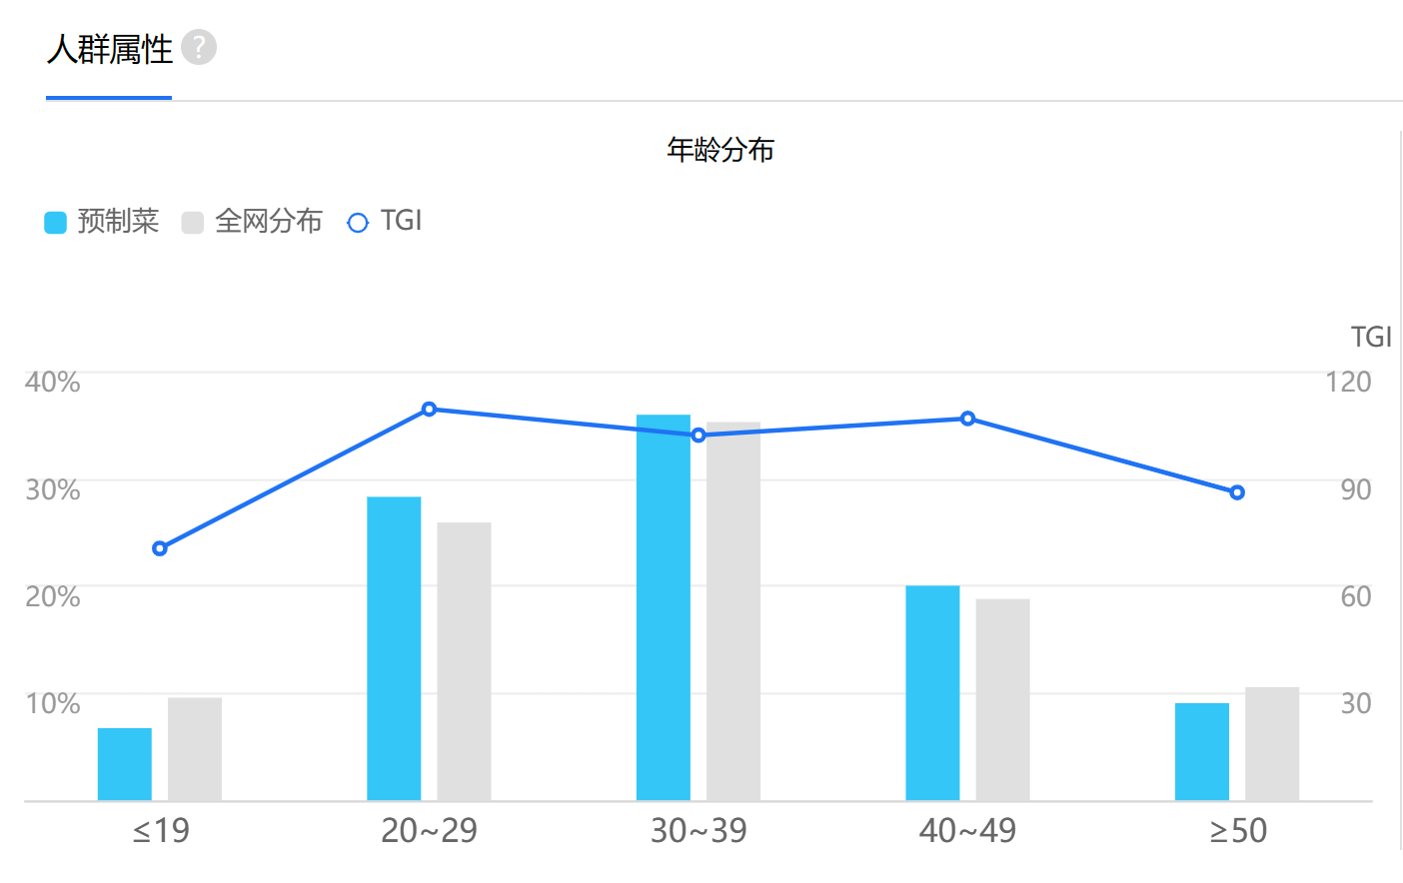
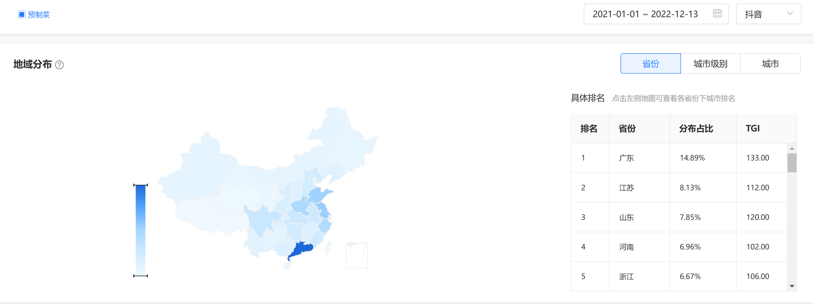
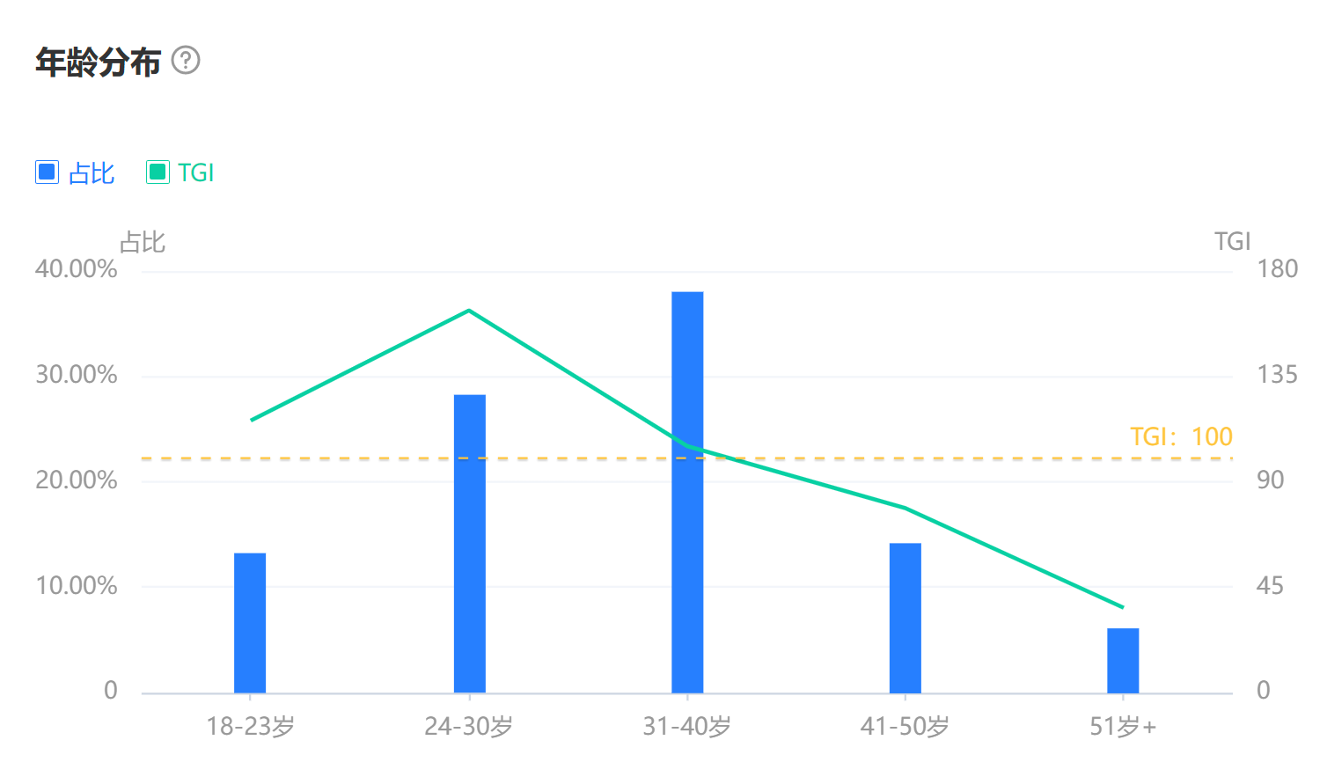
预制菜区域集中沿海发达地区，全国化布局尚早
消费市场重经济，供给市场重资源，消费客群中青年
根据百度指数和巨量算数指数的TOP5来看，广东、山东、江苏、浙江地区的预制菜热度最高，主要的原因在于此四地区处于沿海发达经济地区，对预制菜的消费起到支撑性的作用；值得注意的是巨量算数指数TOP4河南，虽然经济不如其他省份，但是凭借农业资源优势，对于预制菜亦有极高的热度。
通过指数的客群画像，对预制菜消费最高的客群还是以中青年为主，其中百度指数中30-39岁客群占比为35.93%、20-29岁客群占比为28.28%；巨量算数指数31-40岁客群占比为38.07%、24-30岁客群占比为28.26%。
广东
山东
浙江
北京
江苏
30-39岁
20-29岁
40-49岁
广东
江苏
山东
河南
浙江
31-40岁
24-30岁
41-50岁
*资料来源：百度指数，巨量算数，塔望 Taste Wend 食品消费研究院绘制整理

Slide 15
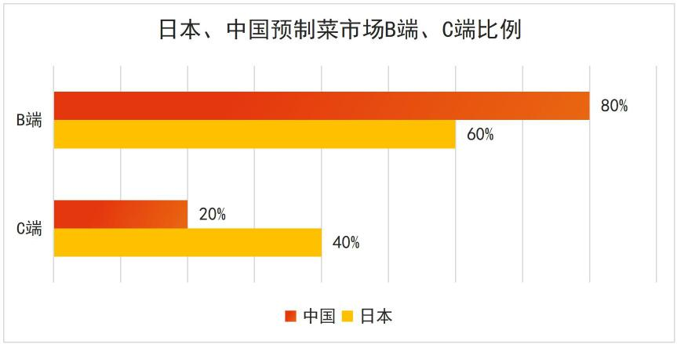
B/C市场二八开，B端量大粘性强
B端市场需求量大，但开发周期长且价格竞争激烈
根据红餐网给出数据来看，我国预制菜B端市场占比在80%，C端市场占比在20%；相较于日本的预制菜市场分布，B端比重过高，这也说明预制菜C端市场具备充足的扩展空间。
B端市场对于预制菜具有需求量大、粘性高的特性，但不同的细分渠道诉求不一样。经过对比分析，连锁餐饮企业对于预制菜供应商的关注点在于综合服务能力以及性价比，该类企业的开发周期较长，但优势是按合同办事，且具有较高的毛利，适合规模性的预制菜企业；社餐外卖、乡厨、团餐等渠道类客户则是注重价格、稳定性以及品类的多元，该类客户的特性是采购频次较高，采购量不定，适合中小型预制菜企业；酒店类客户重点关注品质与研发能力，对于预制菜的诉求很高，更偏向于定制化产品，适合中大型的预制菜企业。
 | 价值导向 | 采购特点 | 渠道构建 | 盈利能力
连锁餐饮 | 综合服务能力 性价比 | 开发周期长 按合同供应 | 直销 | 毛利较高
社餐外卖 | 价格、口味 稳定性 | 高频、量少 多品类 | 经销 | 一般
乡厨 | 性价比 稳定性 | 高频、量大 多品类 | 经销 | 一般
团餐 | 性价比、安全 供应规模 | 高频、量大 多品类 | 直销 | 毛利较低
酒店 | 品质、数量 研发能力 | 开发周期长 量大、多品类 | 渠道粘性强 | 较高
*资料来源：红餐网，巨量算数，塔望 Taste Wend 食品消费研究院绘制整理

Slide 16
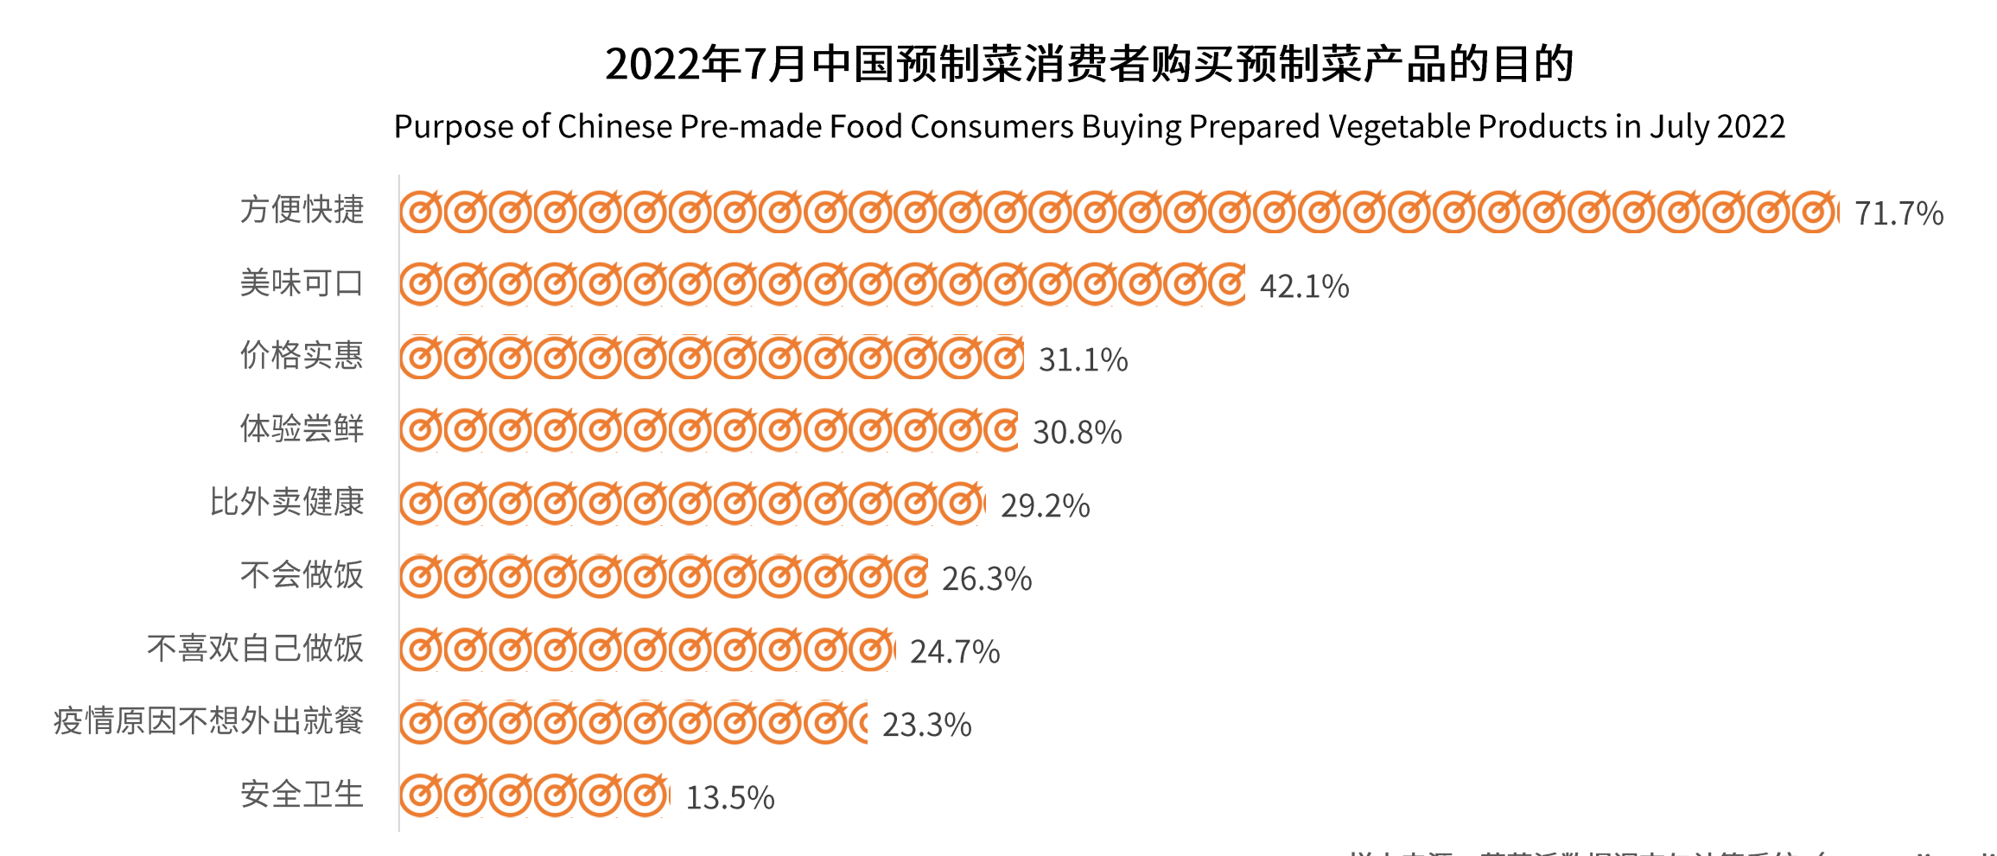
C端市场量小、价高，方便与美味是核心
C端市场单人需求量小，但售价高、毛利高
C端市场通路较为多元，但是总结起来可分为连锁超市、农贸市场、生鲜超市、电商平台四大渠道。每个分销渠道各有优劣势，但相对来说，农贸是所有渠道中最有利的，原因在于地方政府对农贸市场的摊位价格和数量上有强制要求，极容易形成渠道垄断优势，避免与其他品牌的同质化竞争。
根据调研数据显示，方便快捷是消费者购买预制菜的主要目的，占比在71.7%；其次是美味可口和价格实惠，两者的占比分别为42.1%和31.1%。通过数据来看，为消费者提供便捷和美味的用餐体验，是预制菜的核心。同时随着C端消费行为和理念的培养，行业将迎来更大的增量空间。
 | 渠道优点 | 渠道缺点 | 盈利能力 | 相关费用
连锁超市 | 人流量大 宣传性强 | 竞品多 竞争强 | 毛利高 | 费用高 账期长
农贸市场 | 垄断性强 费用低 | 竞品少 竞争弱 | 毛利高 | 费用低 变现快
生鲜超市 | 流量大 针对性强 | 竞品多 竞争强 | 毛利高 | 费用较高 账期长
电商平台 | 流量大 宣传效果好 | 竞品多 竞争强 | 较高 | 营销费用高 账期短
*资料来源：艾媒数据中心，塔望 Taste Wend 食品消费研究院绘制整理

Slide 17
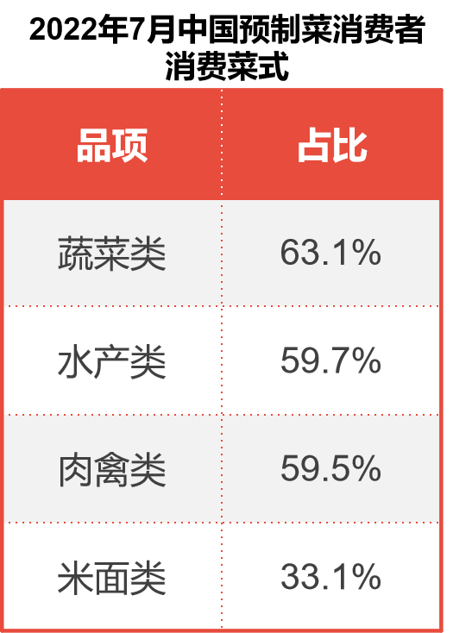
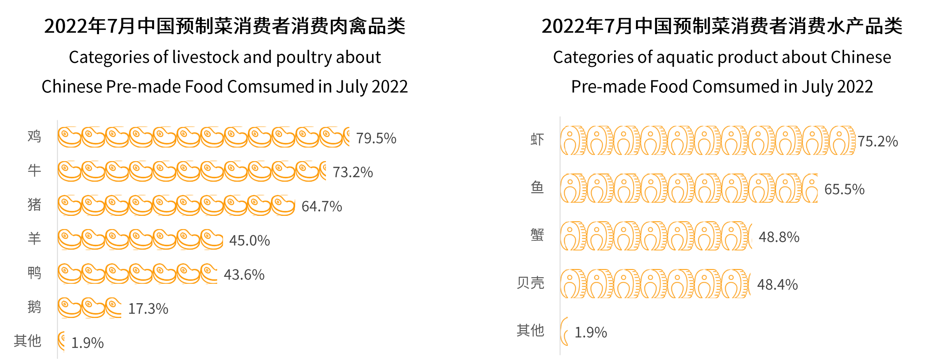
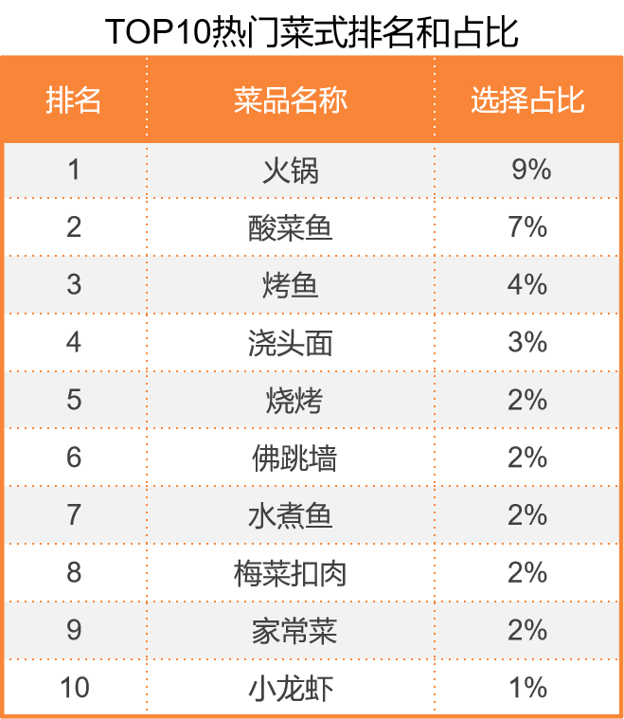
品类驱动市场发展，肉与水产成核心菜品
菜品知名度越高，消费者选择机会越大
预制菜通过工业化和标准化的方式将菜品呈现在消费者的餐桌上，极大的满足了消费者快速做好菜的需求。但是前提是菜品的知名度强，消费者有过菜品的食用体验，这将促进消费者对预制菜的购买机会。
根据数据显示，消费者消费的预制菜菜式里蔬菜最多，占比为63.1%，其次是水产类，占比为59.7%，肉禽类占比59.5%。在消费者选择的肉禽品项中，鸡肉占据主力地位，占比为79.5%；其次是牛肉，占比为73.2%；猪肉选项排名第三，占比为64.7%。在消费者对水产的选项中，虾位居第一，占比为75.2%；其次是鱼，占比为65.5%；最后是蟹，占比为48.8%。
*资料来源：艾媒数据中心，魔镜市场情报，塔望 Taste Wend 食品消费研究院绘制整理

Slide 18
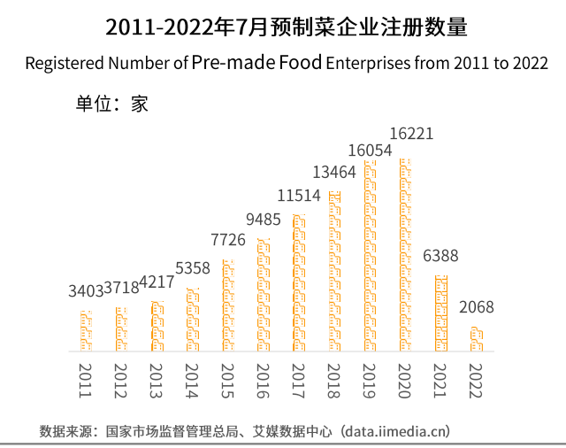
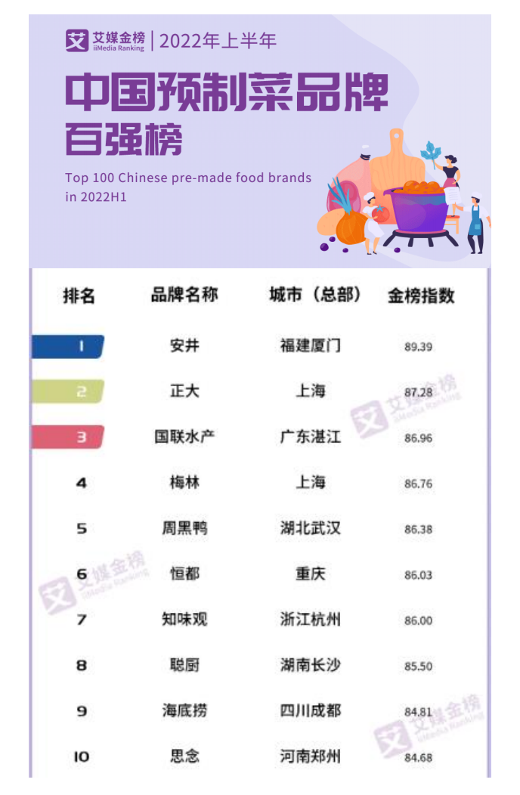
五大类型预制菜，百家争鸣开启行业大乱斗
预制菜具有门槛低、天花板高的特性，引无数企业纷纷入局
根据我们的观察，预制菜行业主要参与者主要有五种类型，上游农牧水产企业、专业预制菜企业、传统速冻食品企业、预制菜创新企业以及餐饮和零售应用派企业。不同类型的企业各有各的产品模式和渠道模式，各有各的优劣势。
数据显示，2011-2022年，预制菜企业注册数量逐年递增，近两年受疫情影响，有所减少。预制菜企业普遍分布在沿海省份，其中，山东省（9034家）的预制菜企业数量居全国第一，其次为河南省（6687家），广东省和江苏省的预制菜企业也超过6000家。疫情期间预制菜需求量激增，市场发展潜力逐步释放，行业参与者增多，竞争进一步加剧。
供给型
龙大肉食
圣农发展
新希望等
根据艾媒发布的预制菜品牌百强榜，上海的上榜品牌数量位居首位，一共有18家上海品牌上榜；其次是广东省，一共有10家广东品牌上榜；第三是山东省、浙江省，均有9个品牌上榜。
专业型
好得睐
味知香
易太
传统型
千味央厨
安井
思念等
创新型
叮叮懒人菜
麦子妈
三餐有料等
应用型
盒马工坊
叮咚买菜
贾国龙功夫菜
*资料来源：艾媒数据中心，塔望 Taste Wend 食品消费研究院绘制整理

Slide 19
供给型：发挥资源优势，主打价格竞争
上游企业集中在资源大省，通过资源整合和全产业布局的方式，形成成本优势
相关代表
品牌名称 | 入局时间 | 战略布局 | 品牌现状
龙大美食 | 2021年 | 一体两翼战略：以预制菜为食品板块核心，以屠宰和养殖为两翼支撑 | BC兼顾，以B为主、以C为辅。 B端：经销商8000+，200+企业 C端：KA商超、生鲜超市、连锁便利店、冻品市场、龙大生鲜店
国联水产 | 2020年 | 布局全球海产资源，打造全球化、全产业链、全渠道发展战略 | BC兼顾，双品牌运作，开发出风味鱼、小龙虾、裹粉、快煮、火锅、米面等六大系列，深度布局国内餐饮、流通、商超、电商等市场
新希望 | 2018年 | 发挥新希望产业链价值，以新品牌“预膳坊”主攻C端市场 | 高端菜两百左右，家常菜50元以内。家宴菜与家常菜两大系列，口味包含川湘鲁粤等各地特色，覆盖家宴聚会、送礼馈赠、日常家居等场景。
双汇 | 2021年 | 借助双汇品牌优势、国内外资源优势，形成全品类、全渠道发展战略 | BC兼顾，形成预制切割类、预制加工类、腌制调理类、酱卤熟食类、团餐类五大系列，上百款产品，进行全国化布局。
优势
在于对上游原材料的把控、大规模生产经验和成本价格优势；
劣势
在于距渠道终端消费者远，产品打造经验不足，品牌力偏弱；
*资料来源：艾媒数据中心，塔望 Taste Wend 食品消费研究院绘制整理

Slide 20
专业型：占据区位和渠道优势，产品品类多元
入局时间早、技术更成熟、产品品类丰富，具有较强的区位和渠道优势
相关代表
品牌名称 | 入局时间 | 发展战略 | 品牌现状
好得睐 | 1999年 | 以直营+加盟模式，构建全渠道、全品类发展战略 | BC兼顾，好得睐目前市场门店超过1000家，旗下分4个子品牌，SKU超过200种。
味知香 | 2008年 | 与好得睐相似，华东市场为主，助攻菜场店 | BC兼顾，双品牌运作，三大类产品，200 个SKU，1300+ 终端
易太 | 2006年 | 聚焦预制菜，深耕B端餐饮，辐射C端，全渠道、大单品战略 | BC兼顾，B端为主，C端为辅，五大系列三十余种品类。
有先发优势，积累了一些成熟的品类，有大单品。市场上有客群积累和区域性渠道优势，积累了较多 B 端餐饮渠道客户。
优势
劣势
企业体量偏小，产品、渠道扩张投入大，难度高，品牌力偏弱，营销意识弱，走向全国难度大；
*资料来源：艾媒数据中心，塔望 Taste Wend 食品消费研究院绘制整理

Slide 21
传统型：早期以速冻食品建立渠道和品牌优势
供应链成熟，渠道资源丰富，产品技术成熟，发挥品牌竞争优势
相关代表
品牌名称 | 入局时间 | 发展战略 | 品牌现状
千味央厨 | 2020年 | 形成聚焦餐饮，主食优先，横向扩品类，纵向扩渠道的发展战略 | 餐饮、酒店、团体食堂提供全面供应解决方案
安井 | 2021年 | 构建“双剑合璧”（安井+冻品先生），“三路并进”（火锅料，米面制品，菜肴制品），“主食发力，主菜上市”的发展战略 | 渠道端“开餐饮、推BC、扫盲区”，现有近两千家门店，五百家一级经销商，四百个SKU
三全 | 2020年 | 发挥品牌优势，强化鲜食业务，实现品类补充，挖掘新渠道，构建第二曲线战略 | 鲜食业务方面，公司强化了米类、调理面类、沙拉类、烹调面包类以及预制菜肴类产品的研发
有产能、渠道优势，生产经验、产能、渠道、冷链基础设施可复用，有消费者认知度及品牌知名度
优势
技术相对传统，新品开发周期长较长，产品定制化开发能力偏弱，多SKU管理经验相对缺乏
劣势
*资料来源：艾媒数据中心，塔望 Taste Wend 食品消费研究院绘制整理

Slide 22
创新型：具备互联网思维，营销模式领先
用户意识为主，营销模式领先，有融资优势，创新能力极强
相关代表
品牌名称 | 入局时间 | 发展战略 | 品牌现状
花花食界 | 2022年 | 定位为西餐预制菜，专注B端市场，做预制菜解决方案 | 菜品覆盖包括泰餐、意餐、欧餐、日餐和美餐等五大菜系，共35款单品，首期主要以一二线城市的B端餐饮行业客户为主。
叮叮懒人菜 | 2018年 | BC兼顾，爆品战略，聚焦抖音，内容驱动，做强私域 | 主推品控制在10个以内，每月营收5000W左右
麦子妈 | 2019年 | BC兼顾，上下并行，爆品驱动，内容营销，私域 | 2019年至今，品牌共上线水煮牛肉、糖醋里脊、酸菜鱼等30余款预制菜产品，总月销在2000万元以上
拥有极强的创新能力，营销体系先进，对市场数据有较强的敏感性，同时有融资优势，以及部分爆品支撑
优势
劣势
渠道体系不完善，品牌影响力不强
*资料来源：艾媒数据中心，塔望 Taste Wend 食品消费研究院绘制整理

Slide 23
应用型：平台成熟模式，品牌自带充足流量
建立品牌道场，影响力大，数据积累充足，用户运营力度强大
相关代表
品牌名称 | 入局时间 | 发展战略 | 品牌现状
盒马鲜生 | 2017年 | 成立3R事业部，全面聚焦预制菜布局。 | 自有品牌商品类目已经达到1200多种，并催生了10个销售规模过亿的“盒品牌”。
永辉 | 2021年 | 推出自有品牌“辉妈到家”，通过定制化产品研发、标准化生产加工、智能化冷链仓配、个性化用户服务等环节 | 首批10余款产品在江浙沪地区上市,包括金汤酸菜鱼、外婆红烧肉、红烧狮子头、梅菜扣肉、鱼香肉丝等网红单品。
广州酒家 | 20世纪90年代初 | 推动“餐饮+食品”双主业协同发展，发挥品牌效应和供应链价值，实现全品类发展战略 | 速冻盆菜、速冻粤式菜肴，常温广式熟食等系列
出货能力强，品牌力强，消费者洞察深，有数据优势， 用户画像清晰，可基于用户数据提炼产品研发点，运营力强，场景多元
优势
劣势
品控能力弱，渠道单一，冷链物流仓储自建投入高等
*资料来源：艾媒数据中心，塔望 Taste Wend 食品消费研究院绘制整理

Slide 24
章节小结
预制菜以区域性为主，全国化尚早
B端市场是主流，C端市场增量明显
主菜肉和水产，方便与美味是核心
预制菜行业入局门槛低，天花板高
产业链上多选手，衍生五大型玩家

Slide 25
发展：
预制菜破局的五座大山
03

Slide 26
五座大山：竞争、市场、品类、技术、消费意识
塔望食研院通过对预制菜行业的洞察，认为预制菜真正进入快车道，需要跨过五座大山
05
不成熟的意识与品类
消费关
04
复原与安全的终极较量
技术关
03
众口难调与爆品并行
品类关
02
两个极端化因素的掣肘
市场关
01
用餐方式之间的比拼
竞争关
*资料来源：百度指数，巨量算数，塔望 Taste Wend 食品消费研究院绘制整理

Slide 27
竞争——用餐方式之间的比拼
外卖PK预制菜
01
上门代厨OK预制菜
03
优势:外卖在于方便、便宜、产品多样，为不会做菜的、没时间做菜的消费者提供更轻松的选择。
劣势：因外卖的价格相对便宜，再去掉人力和店面、水电等成本后，卫生、安全、品质难以保证。
优势：上门代厨在近两年开始火热，方便、安全、卫生是该业务的优势。
劣势：受制于代厨的个人技能，其菜品的美味程度和多样性难以把控，且价格不低无法规模化。
线下餐饮PK预制菜
02
方便食品PK预制菜
04
优势：品质、方便、美味、环境体验是餐饮的优势，让消费者身临其境享受真正的美食体验。
劣势：价格高、选择性少、不及时则是餐饮的弱点，这成为预制菜突围的机会点。
优势：方便食品从高端方便面、螺蛳粉、自热饭等品类出圈，品类优势在于方便和低价。
劣势：品类多样性不足、美味程度差是方便食品的两大致命弱点。

Slide 28
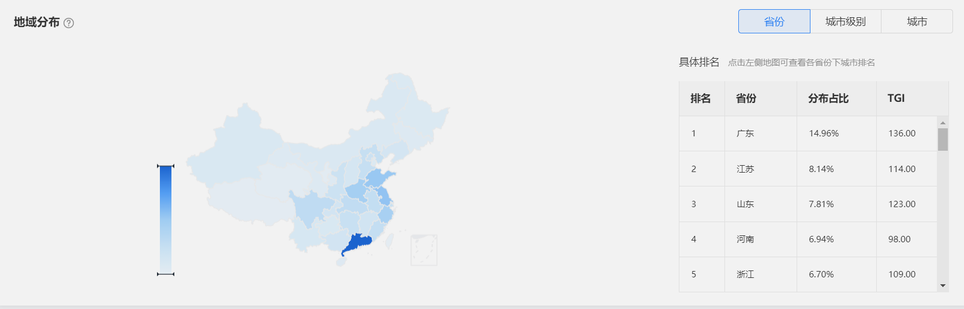
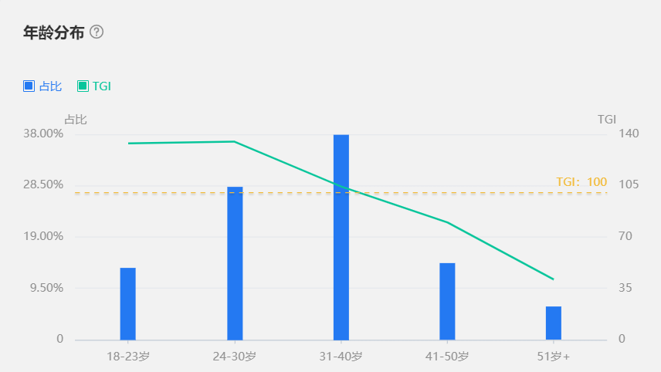
市场——两个极端化因素的掣肘
通过巨量算数可知，从2021年1月1日至2022年12月1日，预制菜最热火的地方以广东为首，其次是江苏和山东地区，从经济分布来看预制菜整体集中在沿海经济发达地区。总的来说，低阶市场数量多、消费弱，高价的预制菜短期内难以切入，高阶市场消费强、数量少，市场空间相对固定，需精益化运营。
从预制菜的年龄分布来看，40岁以下的客群对预制菜最为关注，整体来看预制菜还是偏向于中青年客群。
塔望食研院专家团队认为，预制菜在客群极端化和高度依赖经济的情况下，自身发展速度将受到掣肘，未来五到十年预制菜将依然集中在沿海地区，但是会在重庆、武汉等部分中部地区获得充足发展。
*资料来源：巨量算数，塔望 Taste Wend 食品消费研究院绘制整理

Slide 29
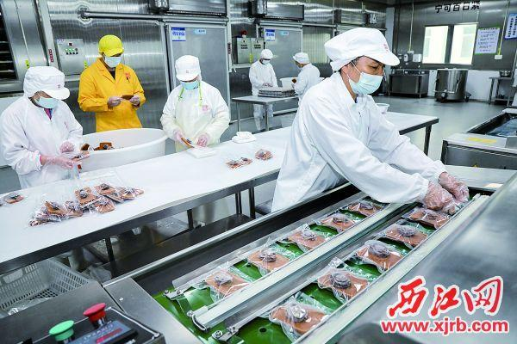
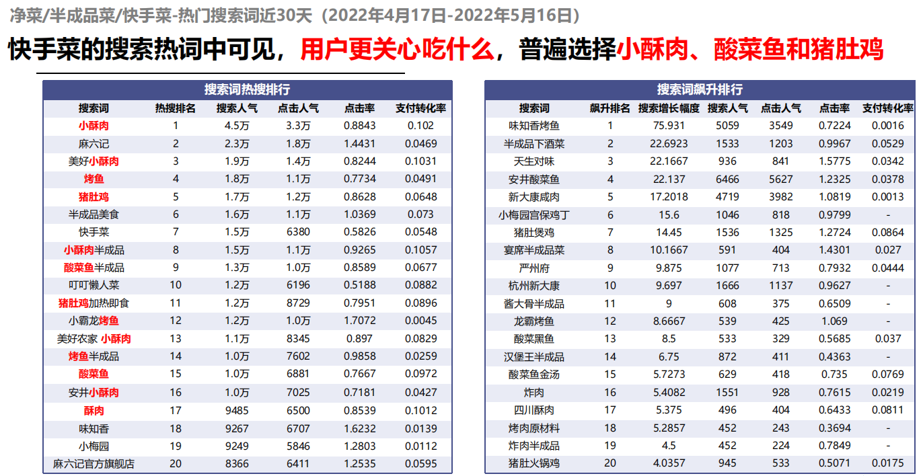

品类——众口难调与爆品并行
预制菜最大优势在于标准化，从酱料到菜包均实现标准化发展。但随着预制菜的广泛布局，不断深入各地方，预制菜的口味要与本地化和特色化发展，在标准与非标上寻找地方与全国口味的平衡。随着国联水产，安井食品，千味央厨，圣农发展，广州酒家等诸多玩家的切入，预制菜的品类被进一步扩展，中国八大菜系以及各地方特色菜品也通过中央工厂搬到居民的餐桌。
根据解数咨询的数据显示，虽然国内消费者的口味具有较高的挑剔性和个性化需要，但仍有单品爆发的机会，如小酥肉、酸菜鱼和猪肚鸡等部分产品杀出重围，成为国民餐桌上年销十亿以上的大单品。
*资料来源：解数咨询，塔望 Taste Wend 食品消费研究院绘制整理

Slide 30
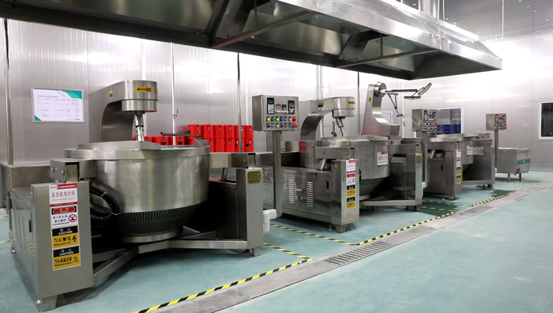


技术——复原与安全的终极较量
生产技术
安全技术
保鲜技术
国内预制菜生产设备相对传统，预制菜的生产以大锅菜的方式进行产品加工。据了解，国内预制菜厂家在生产预制菜前会将所有的调味料和菜品放在一起，通过搅拌的方式在大锅中生产加工，难以保证菜品的最佳美味、营养与新鲜等。
安全技术从三个层面来讲，即原料安全、生产安全、运输安全。其中最为关注的是原料安全，当前的预制菜厂商为了追求菜品的味道，会大量添加调味料，甚至是添加剂，其次是菜品原材料的把控亦是阻碍预制菜健康化发展的关键。
受制于国内预制菜生产工艺的不成熟，在预制菜的保鲜中，厂家会通过冷冻的手段对预制菜进行长时间保存，这恰恰与国民要求的新鲜和健康的概念有一定的冲突。
*资料来源：塔望 Taste Wend 食品消费研究院绘制整理

Slide 31

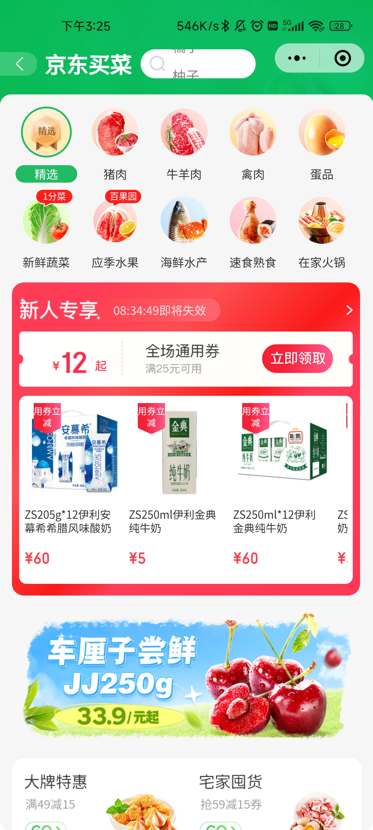
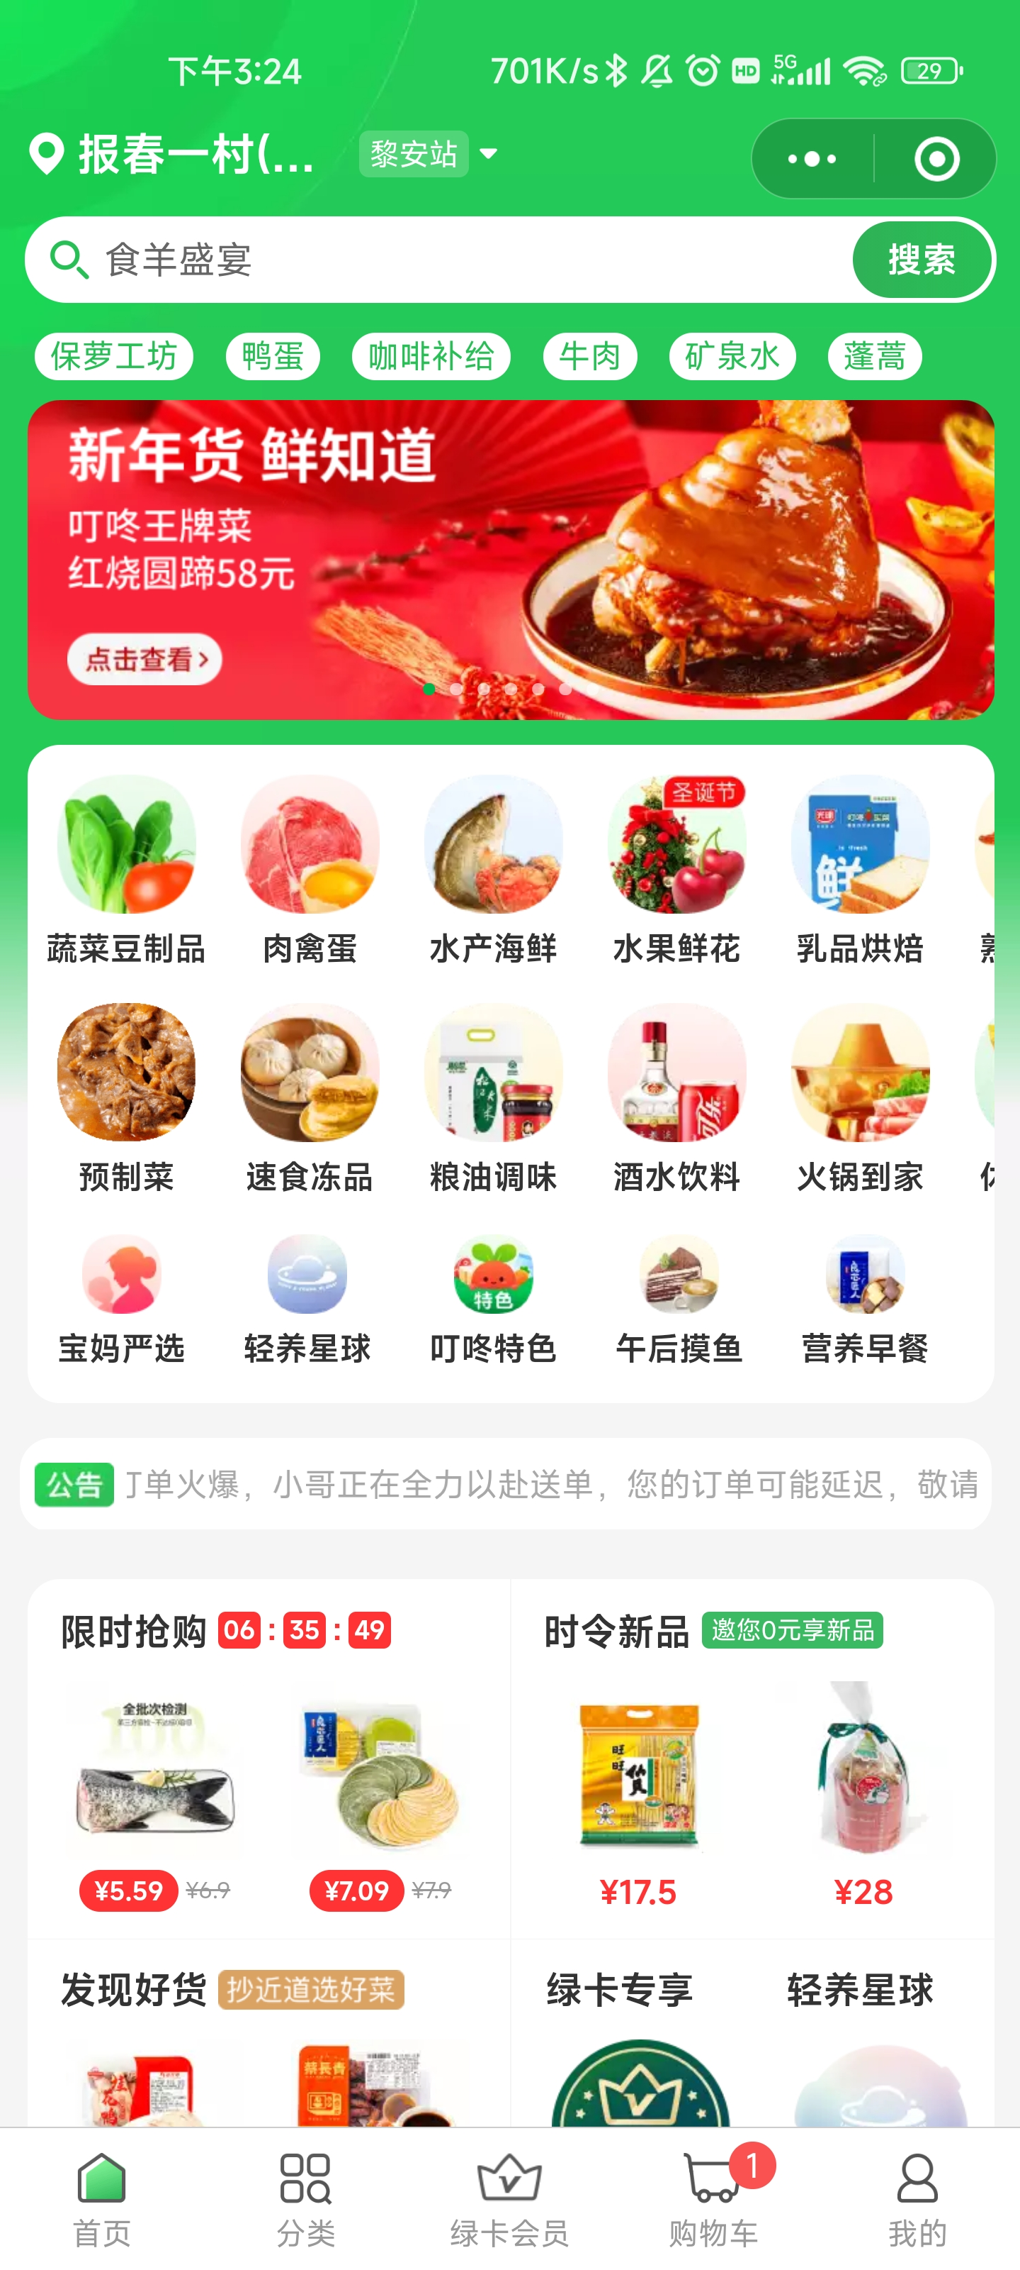
消费——尚不成熟的意识与品类
根据《中国烹饪协会五年(2021-2025)工作规划》，目前国内预制菜渗透率只有10%-15%，距离日本2020年60%的渗透率尚有一大段的路程要走。根据我们的观察，消费者在日常买菜过程中，新鲜蔬菜依然是第一选择。
根据当前生鲜电商的品类结构来看，蔬菜、肉、蛋依然是当前电商的主推品类，而预制菜只是电商的细分类目，整个市场需要进一步培养。
消费行为
+
消费意识
=
尚不成熟
*资料来源：中国食品工业，塔望 Taste Wend 食品消费研究院绘制整理

Slide 32
需求：
从消费者的机会需求出发
04

Slide 33
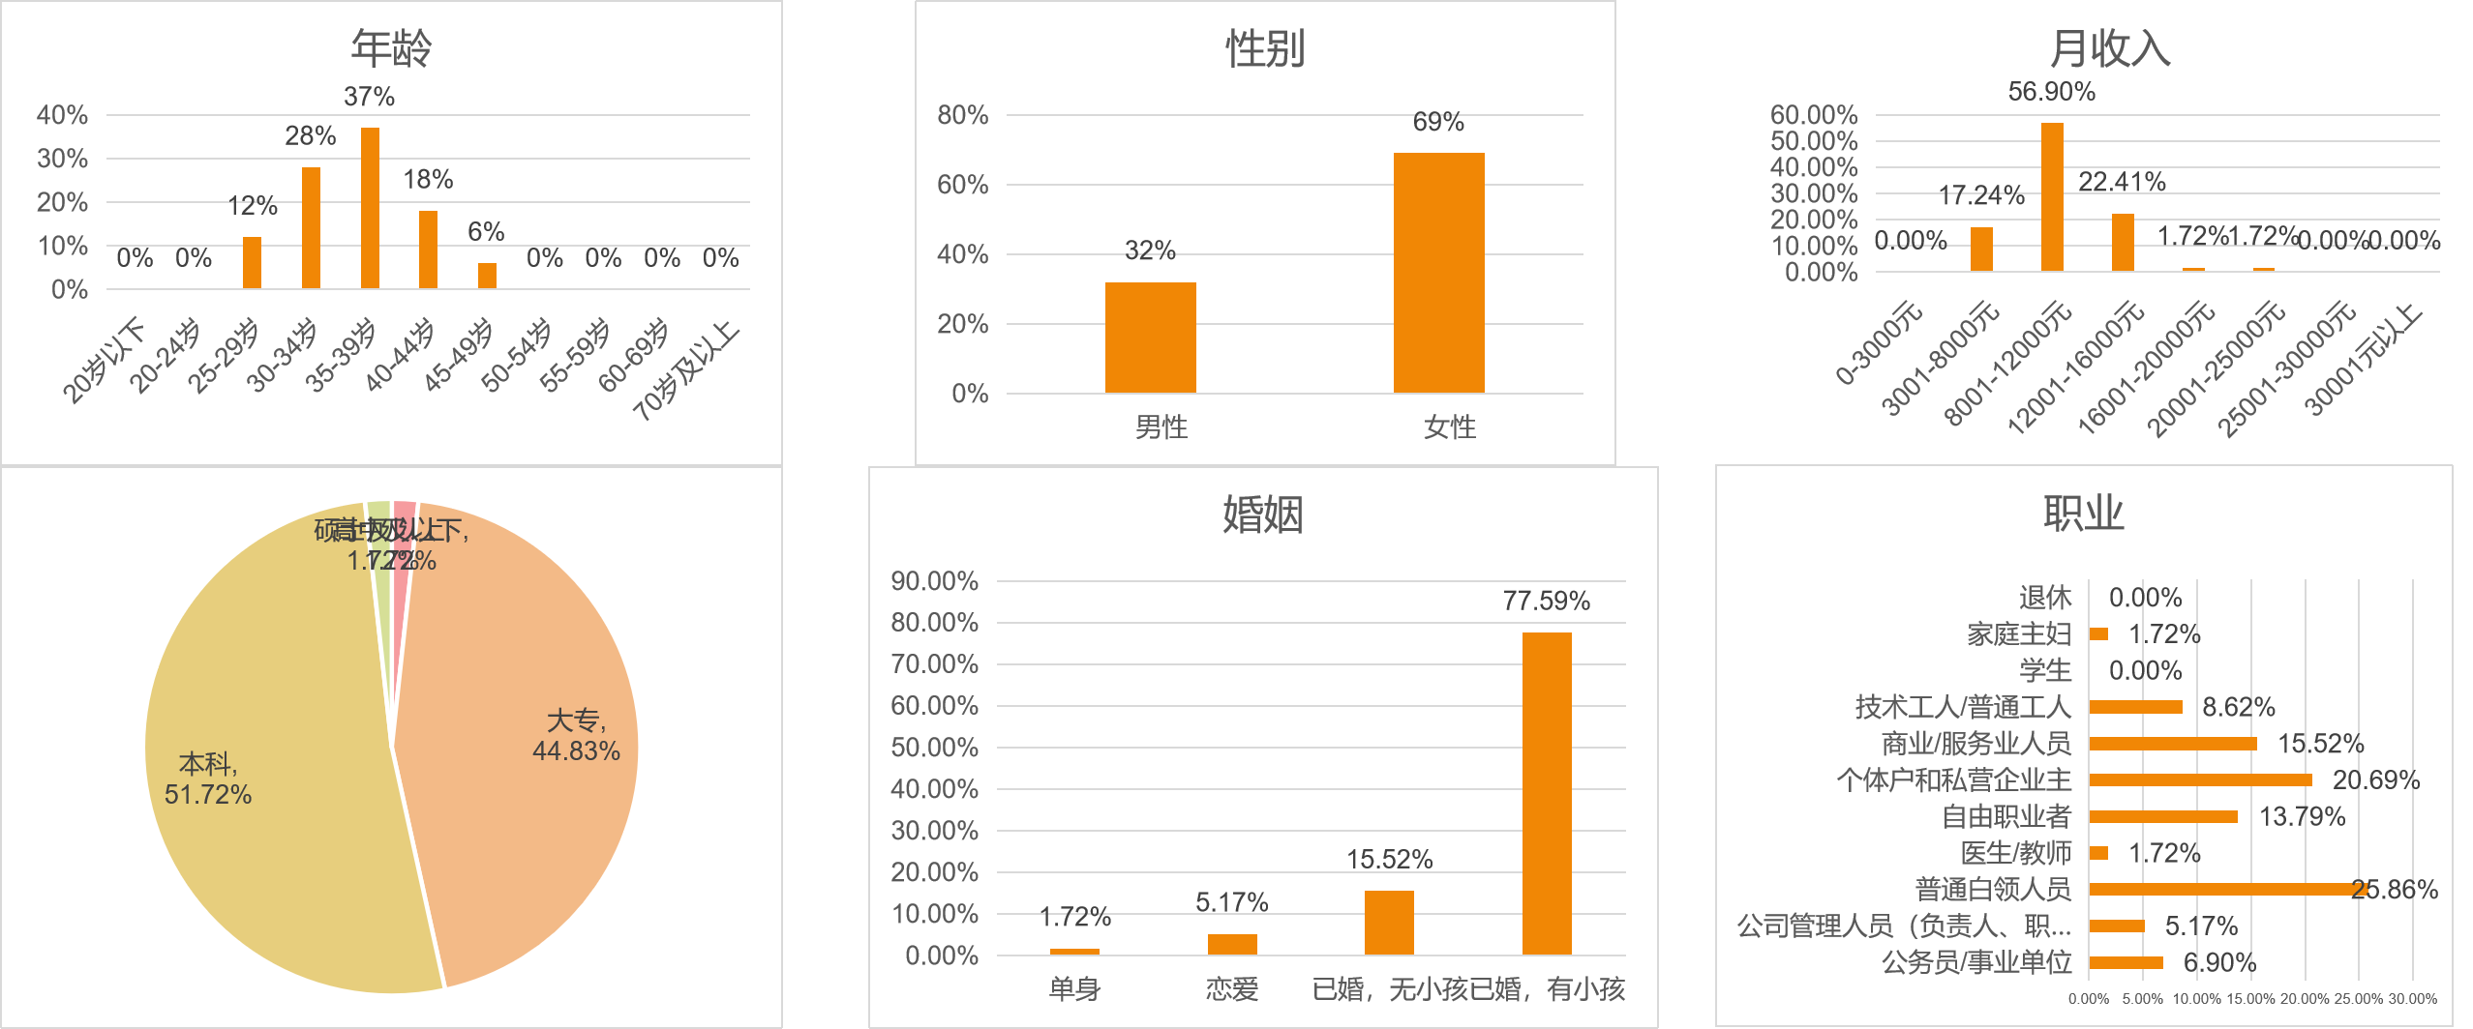
基础画像——家庭客户、女性为主、中高消费
塔望食研院通过对预制菜消费者进行数据调研，发现预制菜购买人群的以25-44岁的中青年、已婚家庭为主，尤其是有小孩的家庭更是预制菜消费的主力军，人群占比将近77.6%；女性承载为家庭做菜的任务，因此对预制菜的消费占比最高，比重为69%；当前预制菜消费客群月收入集中在8001-12000左右，占比将近57%，预制菜属于中高消费产品。
*数据来源：塔望 Taste Wend 食品消费研究院 2022年11月线上调研问卷数据，N=200。
注释：本次调研在年龄、性别、城市、教育、职业等元素上设定了样本配额，用户画像及统计结果仅供参考。

Slide 34
做菜行为——做菜的行为常在，大众化厨艺是常态
从数据来看，从不做饭的客群占比在3%，其余人群均有做菜的习惯，这说明在中国家庭中做菜依然是常态，出去下馆子或点外卖的行为尚未成常态；通过对客群厨艺等级进行划分，厨房小白占比最低，约为3%；大部分消费者具有一定的厨艺，但是厨艺等级不深，仅可进行大众化菜品的制作。也从反面说明，预制菜凭借美味和便捷的特性，承担者帮助中国家庭实现餐桌美味的升级任务。
*数据来源：塔望 Taste Wend 食品消费研究院 2022年11月线上调研问卷数据，N=200。
注释：本次调研在年龄、性别、城市、教育、职业等元素上设定了样本配额，用户画像及统计结果仅供参考。

Slide 35
消费动机——预制菜非刚需，方便与美味是主因
通过调研，可以看到对预制菜有认知的客群，其预制菜购买行为占比78%；在了解客群购买预制菜的原因时，方便和味道成为两个主要原因，占比分别为43.31%和21.02%，其次是安全因素，超过13%。
总体来看，预制菜是餐桌美味的补充产品，帮助家庭实现短时间可享受美味，尚未成为刚需性产品。
*数据来源：塔望 Taste Wend 食品消费研究院 2022年11月线上调研问卷数据，N=200。
注释：本次调研在年龄、性别、城市、教育、职业等元素上设定了样本配额，用户画像及统计结果仅供参考。

Slide 36
品牌偏好——正大与福成鲜到家领衔，以方便制胜
在对消费者购买的预制菜品牌调研中，可以看到福成鲜到家和正大食品在所有的预制菜品牌中杀出重围，消费者的选择占比分别为37%和36%，远超好得睐和味知香等专业预制菜品牌。
在对消费者进一步的追问，可以看到方便购买28%和方便做菜24%成为他们选择该品牌的主要原因。塔望食研院预判，将预制菜做到极致方便是品牌的战略制胜点。
*数据来源：塔望 Taste Wend 食品消费研究院 2022年11月线上调研问卷数据，N=200。
注释：本次调研在年龄、性别、城市、教育、职业等元素上设定了样本配额，用户画像及统计结果仅供参考。

Slide 37
品类需求——猪肉与羊肉高需求，透明与小包装是主流
在对预制菜需求品类的调研中，猪肉和羊肉或因时令原因在本次调研中需求量暴增，占比分别为46%和45%；
在消费者购买预制菜的类型中，透明盒装与小包装（500g以下）是购买的主流，占比分别为36%和44%。
通过数据来看，预制菜需要满足消费者应季需求，并且将产品做到小份和透明是促进销售的关键支撑。
*数据来源：塔望 Taste Wend 食品消费研究院 2022年11月线上调研问卷数据，N=200。
注释：本次调研在年龄、性别、城市、教育、职业等元素上设定了样本配额，用户画像及统计结果仅供参考。

Slide 38
换新原因——特色包装、导购推荐、品牌保证三大驱动
在对消费者预制菜换新的需求调研中，特色包装（36%）、导购推荐（32%）、品牌保证（31%）是促进消费者换新预制菜的三个原因。对消费者的需求进一步解析，塔望食研院认为激发消费者食欲、发挥终端人员的能动性、发挥品牌效应是新品牌赢市场的三大利器。
*数据来源：塔望 Taste Wend 食品消费研究院 2022年11月线上调研问卷数据，N=200。
注释：本次调研在年龄、性别、城市、教育、职业等元素上设定了样本配额，用户画像及统计结果仅供参考。

Slide 39
购买渠道——菜场与社区是主渠道，消费意识需增强
菜市场（55%）和社区中型超市（50%）是消费者购买预制菜的主要渠道，原因在于渠道更加便利且消费场景更符合消费者的预期。在对消费者渠道消费统计中，可以看到预制菜消费金额尚未占到该渠道总消费的一半。这从侧面说明，消费者单独购买预制菜的意识尚未成熟。
*数据来源：塔望 Taste Wend 食品消费研究院 2022年11月线上调研问卷数据，N=200。
注释：本次调研在年龄、性别、城市、教育、职业等元素上设定了样本配额，用户画像及统计结果仅供参考。

Slide 40
消费习惯——当天采购预制菜，百元以内是主流
对于预制菜的采购行为，有超过63%的消费者选择采购当天所需的菜，从数据来看预制菜的囤菜行为尚不成熟，但是存在强化和提升的空间；在消费者的预制菜购买金额中，有80%的消费者还是采购在百元以内。
以反向思维来看，预制菜的高端市场空间存在，单次购买预制菜超120元的客群，市场占比在7%。
百元以内
消费区间
高端市场
*数据来源：塔望 Taste Wend 食品消费研究院 2022年11月线上调研问卷数据，N=200。
注释：本次调研在年龄、性别、城市、教育、职业等元素上设定了样本配额，用户画像及统计结果仅供参考。

Slide 41
消费习惯——低频消费为主，下班做饭与家宴是两大场景
在消费者预制菜的购买频率统计中，有超过80%的人维持每月10次以内的购买频率，相对来说预制菜的购买频率较低，说明预制菜的消费还是属于少数群体。在预制菜的使用场景中，下班做饭（39%）和家宴（35%）成为预制菜的主要应用场景，两大场景的总体诉求均为提升做菜效率。
低频空间
*数据来源：塔望 Taste Wend 食品消费研究院 2022年11月线上调研问卷数据，N=200。
注释：本次调研在年龄、性别、城市、教育、职业等元素上设定了样本配额，用户画像及统计结果仅供参考。

Slide 42
营养/安全/便捷成消费顾虑点，线上与口碑是主宣渠道
在消费者对预制菜的顾虑点中，可以看到营养（18%）、品质（14%）、安全（13%）、方便（13%）成为主要制约原因。得益于中国互联网技术的发展，网络搜索（40%）成消费者最常用和常见的信息渠道，其次是口碑（34%）成为了第二大预制菜信息传播渠道。归纳总结，营养、安全、便捷是消费者最大的顾虑，信任与信息是形成预制菜品牌的不二法门。
*数据来源：塔望 Taste Wend 食品消费研究院 2022年11月线上调研问卷数据，N=200。
注释：本次调研在年龄、性别、城市、教育、职业等元素上设定了样本配额，用户画像及统计结果仅供参考。

Slide 43
章节小结
预制菜中高端家庭的消费品，女性为主
做菜是日常家庭行为，预制菜可做补充
预制菜非刚需产品，方便与美味是前提
预制菜存时令效应，小份与透明好卖货
菜场与社区超市主销，预制菜就近消费
当天采购/低频消费，采购金额百元以内

Slide 44
趋势：
七大机会剑指万亿大市场
05

Slide 45
塔望食品消费研究院基于预制菜行业研究分析，结合消费者问卷调研数据，
形成预制菜市场七大机会需求判断

Slide 46
中国预制菜行业及消费市场机会方向
01
02
03
04
05
06
07
核心供应链
方便是前提
美味是关键
安全是基础
核心供应链是预制菜企业成功的基石，其他因素均为派生的影响因素
新鲜是挑战
健康是初心
预计菜方便属性再强化，极致方便或成突破大势
好吃是王道，首购即决定复购，产品口味决定品牌喜好
营养是短板
预制菜企业头顶上的达克摩斯之剑
短保新鲜的预制食材是品牌未来的差异竞争机会
满满的科技与狠活，偏离健康的初心，必会消耗大众对于预制菜的热情
荤素营养搭配，工厂制作过程中低温冷冻及消费者二次高温加热后营养的流失

Slide 47
核心供应链
核心供应链是预制菜的王牌，也是底牌
预制菜企业，核心供应链要牢牢掌握在自己手中。未来，预制菜企业能否做大做强的关键，在于是否能够拥有强大的供应链，进行规模化生产；因为取得规模化生产的企业，具有成本管控的优势和把控产品品质的优势，从而产生持续良好的经济效应。核心供应链是预制菜企业成功的基石，其他因素均为派生的影响因素。

Slide 48
方便是前提
方便属性再强化，极致方便成突破大势
社会的问题就是企业的机会，消费者的痛点就是品牌机会点。在预制菜众多的消费痛点中，“方便快捷”依然是排名前三的关键性因素。我们认为“极致方便”将成为预制菜行业发展的核心趋势方向之一，企业应牢牢把握消费机会需求：方便的买菜、方便的做菜以及方便的吃菜，从而将预制菜“真方便” 的价值属性夯实。

Slide 49
美味是关键
美味是预制菜持续消费的核心要素
说一千，道一万，在食品行业中，好吃是亘古不变的是硬性指标。而美味是消费者对于预制菜需求中，我们唯一认为的：首购即决定复购，产品口味决定品牌喜好！尤其是目前消费者对预制菜品牌的偏好无太多认知，解决美味更要重视三度：一是口味还原的程度，二是菜品持续上新的速度，三是把握各地口味喜好的深度。

Slide 50
安全是基础
安全是预制菜头顶上的达克摩斯之剑
中国食品行业多年来一直强调“食品安全战略化”，预制菜作为中央工厂生出来的预包装食品食材，在安全卫生的问题上，自然要比之餐厅和生鲜农贸更加严格和标准化。安全是悬在预制菜企业和品牌头顶上的达克摩斯之剑，要想走得稳，走得长久，安全是红线，不容踩踏，也是预制菜企业的底线，不可逾越。

Slide 51
新鲜是挑战
短保新鲜的预制食材是差异竞争机会
中国人吃菜，讲究时令季节，以新鲜食材为佳，预制菜少则几个个月，多则一两年的有效期，从某种程度上说，是反人类的。再加上如果原材料不新鲜的话，更会加重对新鲜理念的挑战。短保新鲜的食材，在放弃更方便的同时，可以有效解决这一问题，背后考验的是预制菜整体供应链的运转速度和品牌的综合运营能力。

Slide 52
健康是初心
偏离健康的初心，必会消耗大众的热情
健康中国的国策之下，食品摄入减盐、减脂、减卡，而预制菜为突出自身口味优势，添加过多的油盐酱醋辣等调味品，导致摄入过量的可能；为降低成本，采用不新鲜的食材；为使菜品长期冷冻保存不变质，过多添加食品添加剂，翻看背面配料表，尽是满满的科技与狠活。如果偏离了健康的初心，必会消耗大众的热情。

Slide 53
营养是短板
先低温，再高温，荤素营养流失是短板
荤素搭配，营养均衡，是食材营养摄入的标准法则，而这正是目前预制菜的短板，新鲜的绿叶菜无法长期保鲜，低温锁鲜也仅是针对肉和水产类产品。所以现阶段冷冻型预制菜，以“多肉少菜”的组合更为常见，未来如何提升目前菜品荤素营养搭配，解决工厂制作过程中低温冷冻及消费者二次高温加热后营养的流失问题。

Slide 55
法律声明
版权声明
本报告为塔望咨询（上海塔望品牌管理有限公司）旗下食品大健康消费研究院（简称：塔望食研院）制作，其版权归属塔望咨询，任何组织和个人不得以任何形式复制、传播或输出中华人民共和国境外。任何未经授权使用本报告的相关商业行为都将违反《中华人民共和国著作权法》和其它法律法规以及有关国际公约的规定。
免责条款
本报告中行业数据及相关市场预测主要为公司研究人员采用桌面研究、行业访谈、市场调查及其它研究方法，部分文字和数据调研来自公开信息，并且结合塔望食研院整理碎片数据、线上线下调研问卷数据，通过塔望食研院统计预测模型估算获得；企业数据主要为企业公开数据、部分访谈数据获得，塔望食研院对该等信息的准确性、完整性或可靠性尽最大努力的追求，但不做任何保证。在任何情况下，本报告中的信息或所表述的观点均不构成任何建议。
本报告中发布的调研数据采用样本调研方法，其数据结果受到样本的影响。由于调研方法及样本的限制，调查资料收集范围的限制，该数据仅代表调研时间和人群的基本状况，仅服务于当前的调研目的，为市场和客户提供基本参考。受研究方法和数据获取资源的限制，本报告只提供给用户作为市场参考资料，本公司对该报告的数据和观点不承担任何法律责任。

Slide 56


Slide 57
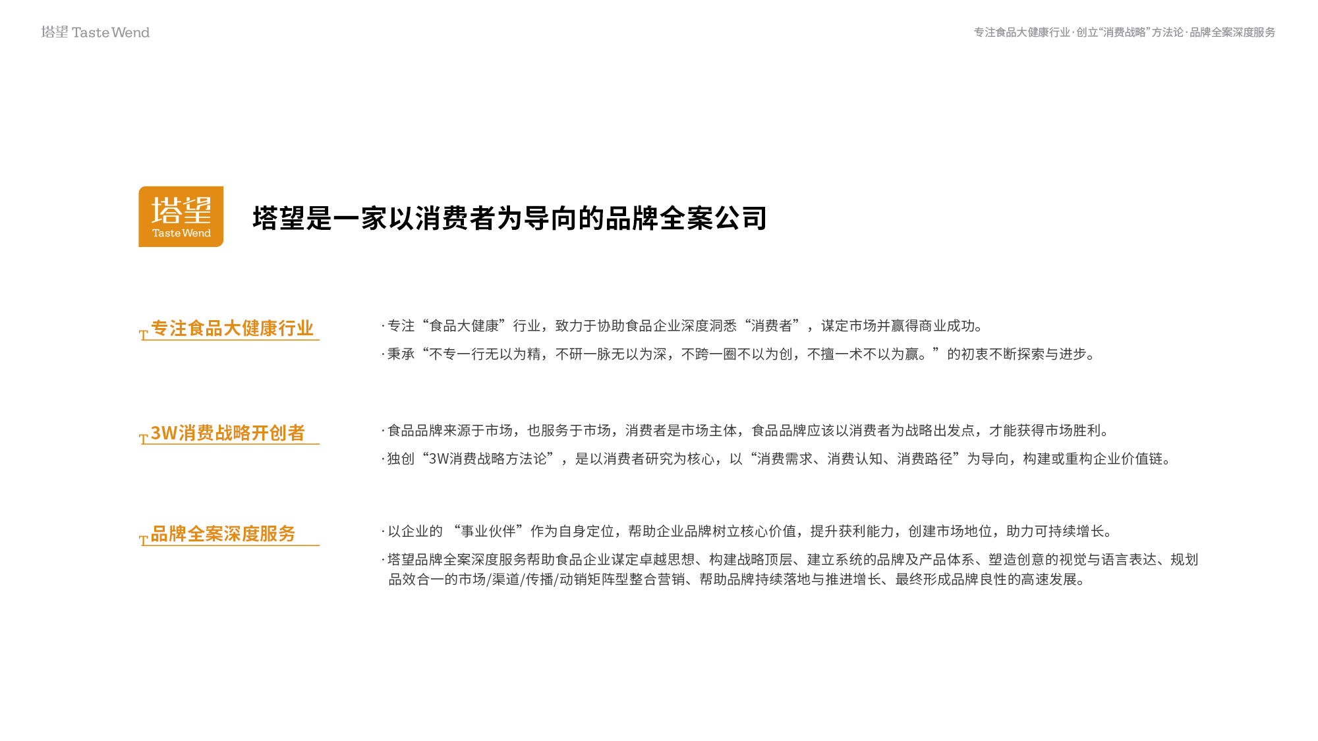

Slide 58
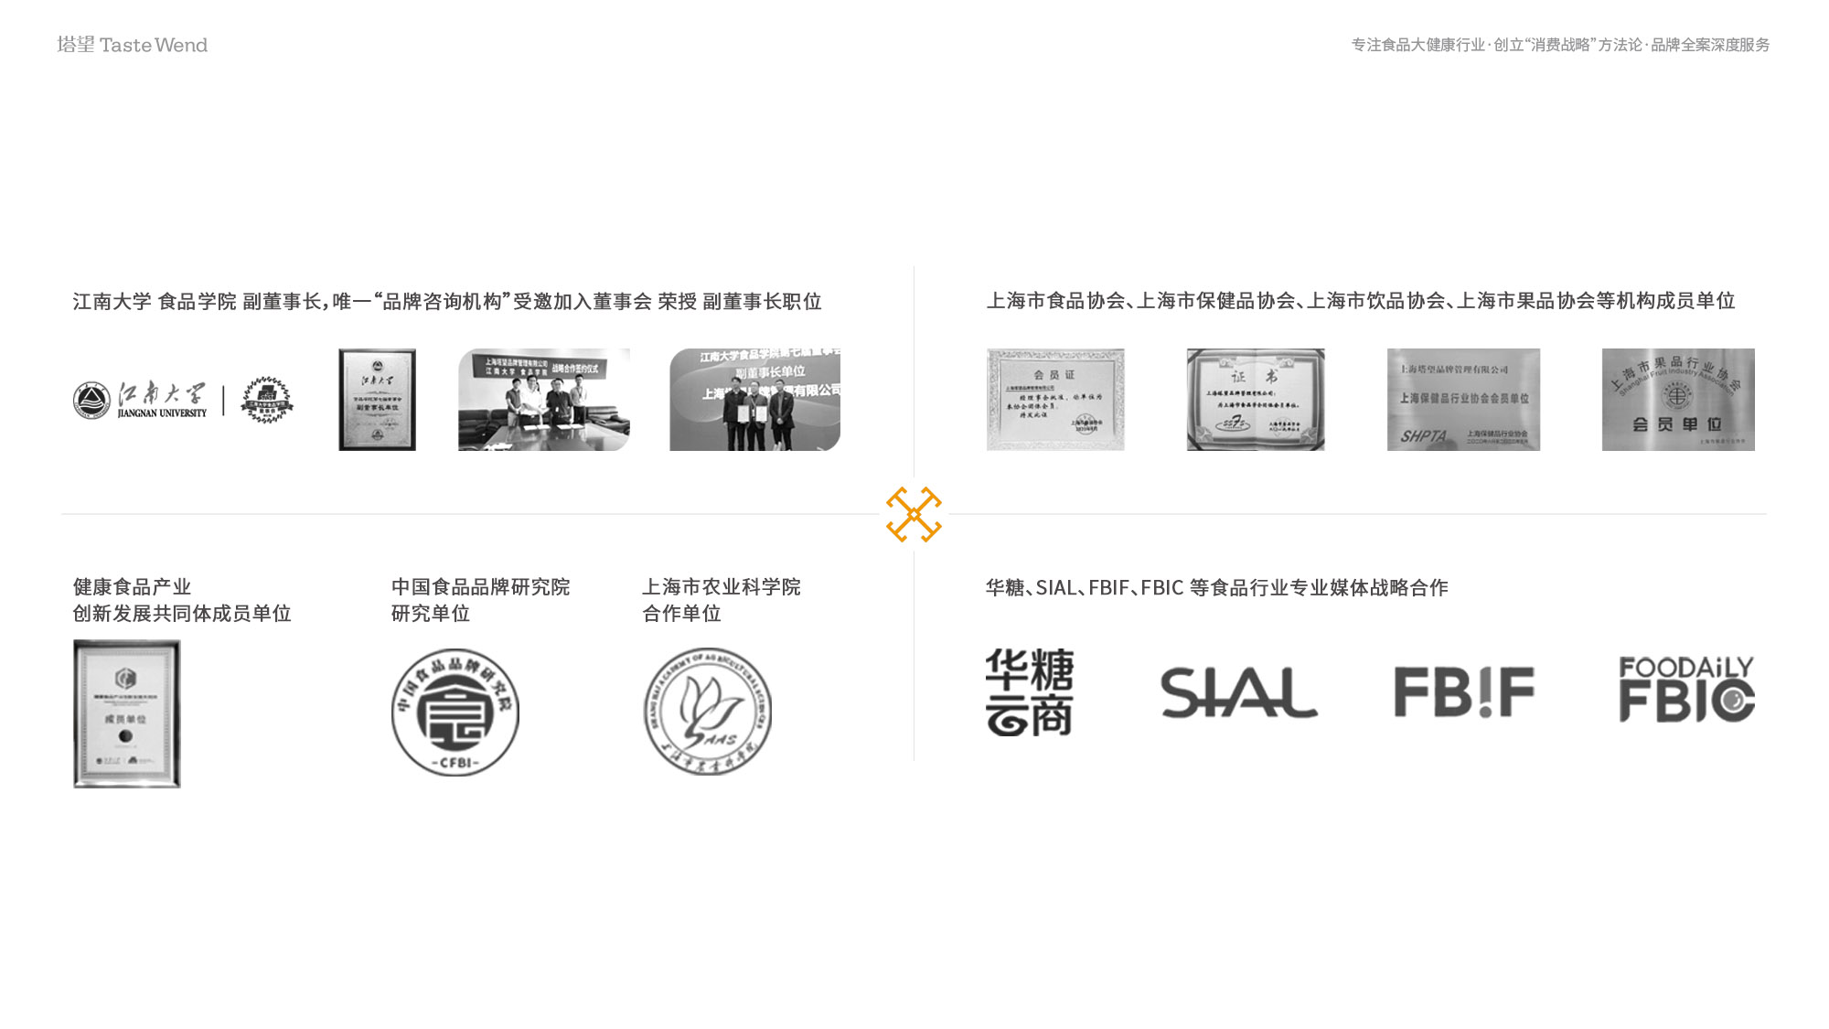

Slide 59
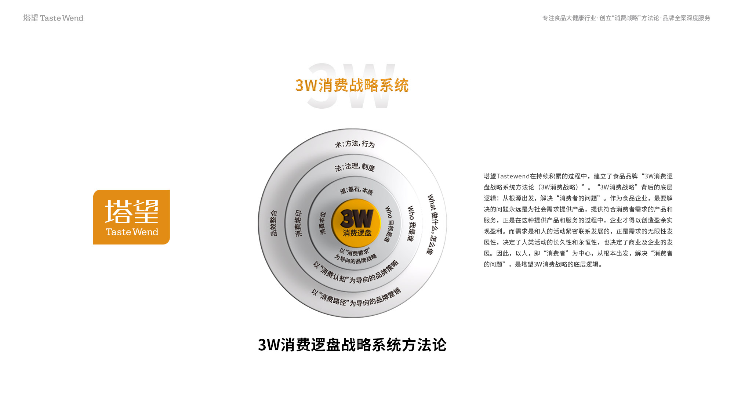

Slide 60
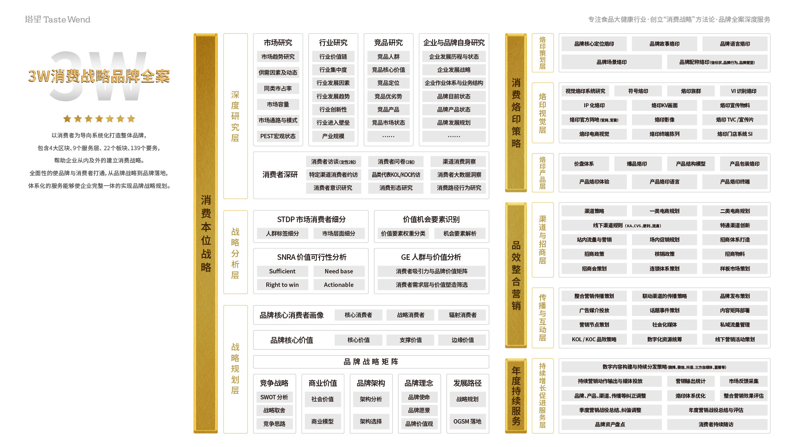

Slide 61


